Slide 1
基于图神经网络的撤稿风险预测研究
答 辩 人：马梓越
专 业：情报学
指导老师：马廷灿
答辩日期：2026年5月10日

Slide 2


1
绪论
2
相关理论与研究综述
3
撤稿论文及其施引论文文献计量特征分析
4
撤稿风险预测的引文网络数据集构建与特征工程
5
撤稿风险预测的图学习建模
答辩提纲
6
总结与展望
7
盲审意见与修改
8
在读期间发表论文及参与科研工作情况
Notes:
修改

Slide 3
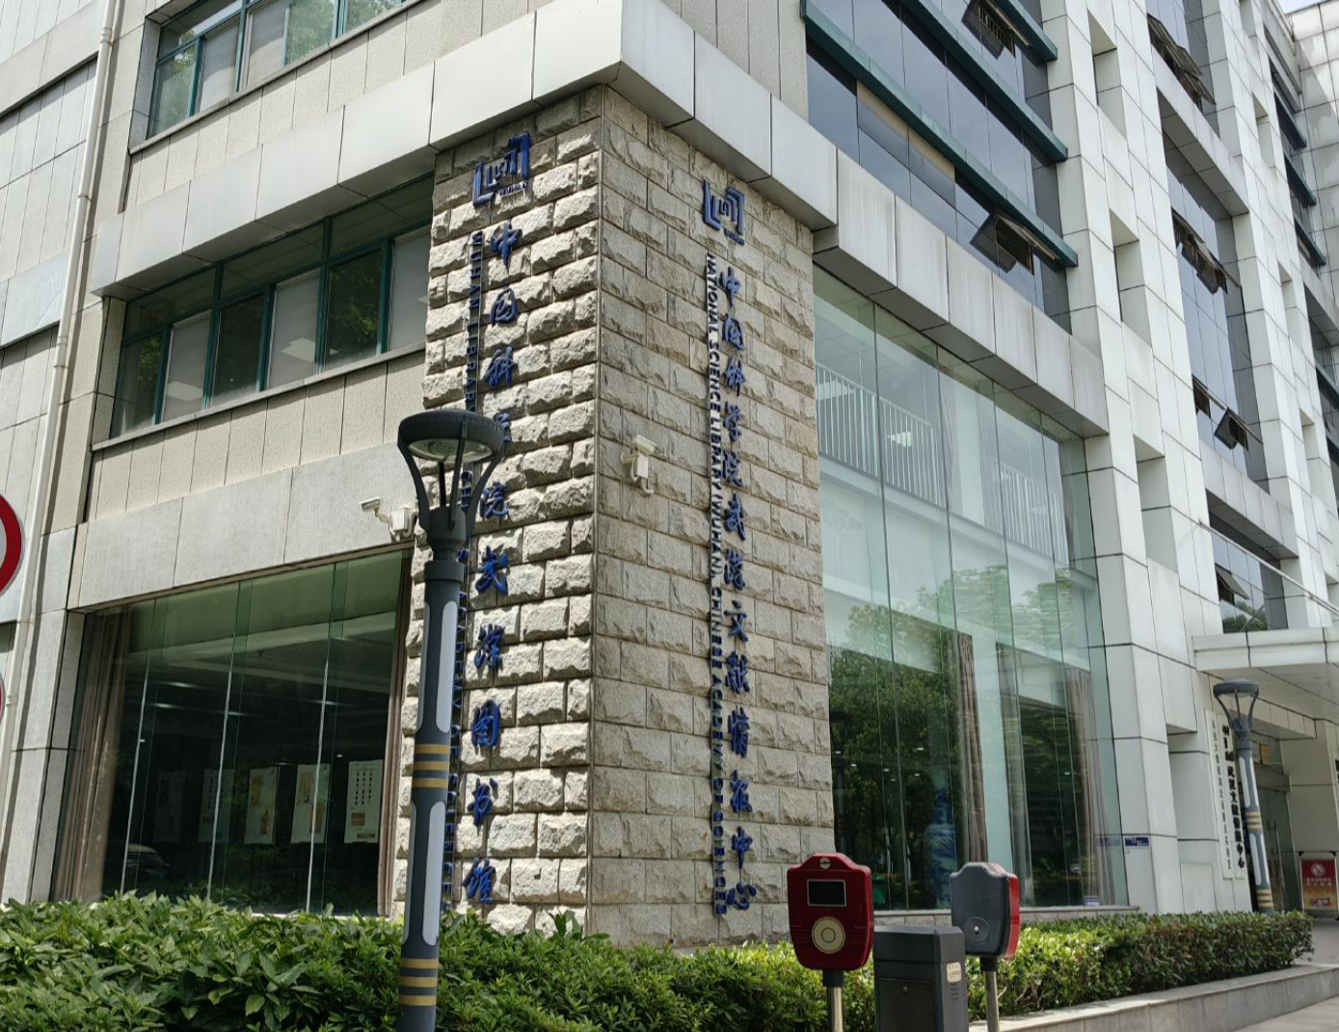
1.1 研究背景
1.2 研究内容
1.3 研究意义
绪论
1. 绪论
研究背景
研究内容
研究意义

Slide 4




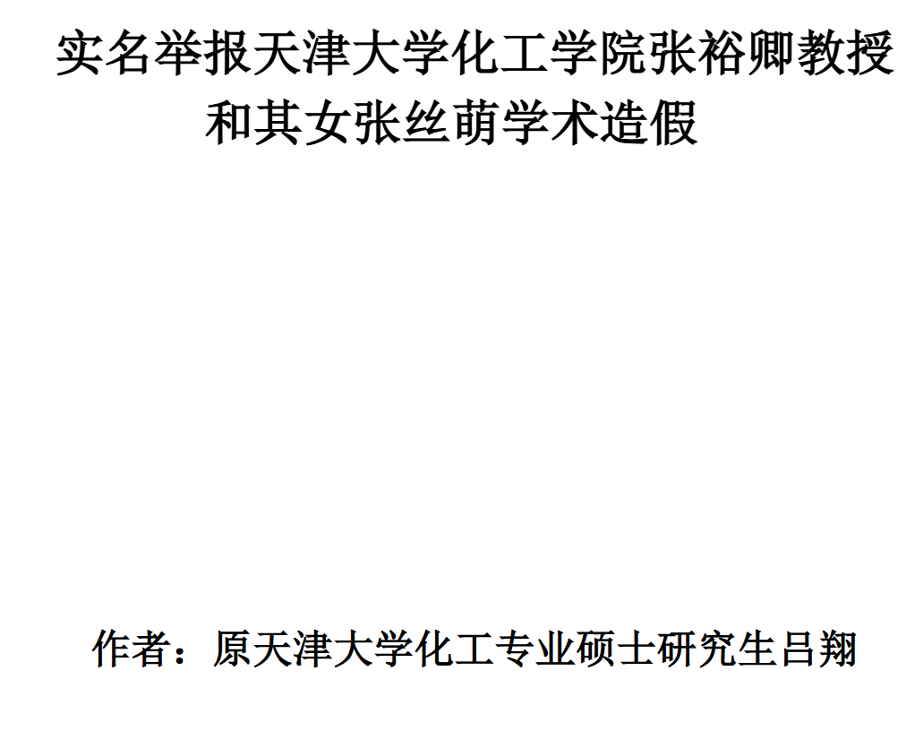
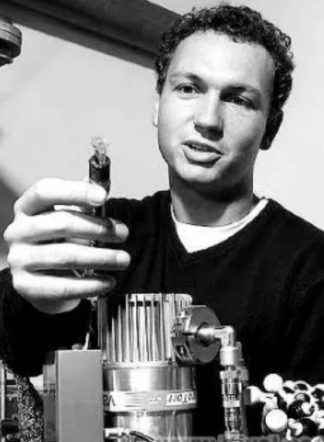
1.1 研究背景
撤稿问题已成为学界和社会关注的焦点
吹哨人
负面评价
2018年，《关于进一步加强科研诚信建设的若干意见》
2023年，教育部组织高校开展撤稿论文自查工作，要求各单位组织科研人员梳理自2021年以来本单位及本人署名的撤稿论文。
2019年，《关于进一步弘扬科学家精神加强作风和学风建设的意见》
Notes:
具体来看，撤稿往往不是一个瞬间发生的事件，而是一个逐步演化的过程。当论文受到质疑后，吹哨人或同行会提出问题，相关讨论进一步扩散，论文、作者甚至所在机构都会受到负面评价。也就是说，撤稿问题背后实际包含了“质疑—传播—评价”的连续过程，这也是本研究希望进一步分析的重点。

Slide 5
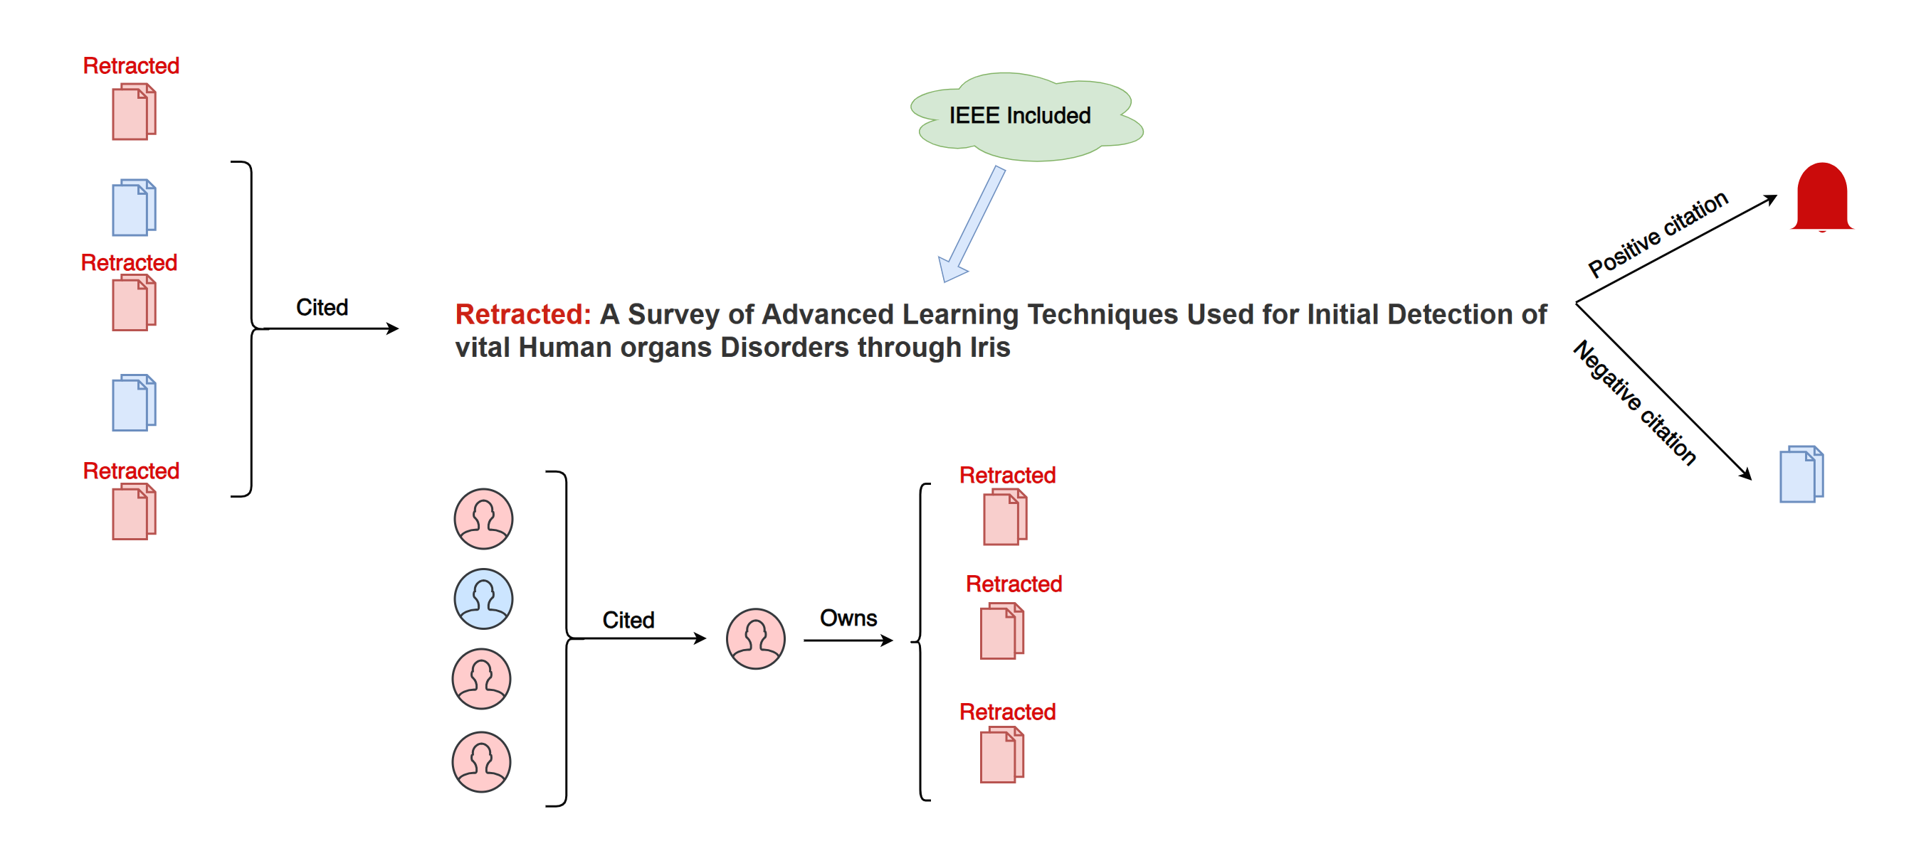

1.1 研究背景
Notes:
来自科学网的一篇题为

Slide 6
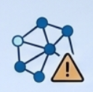

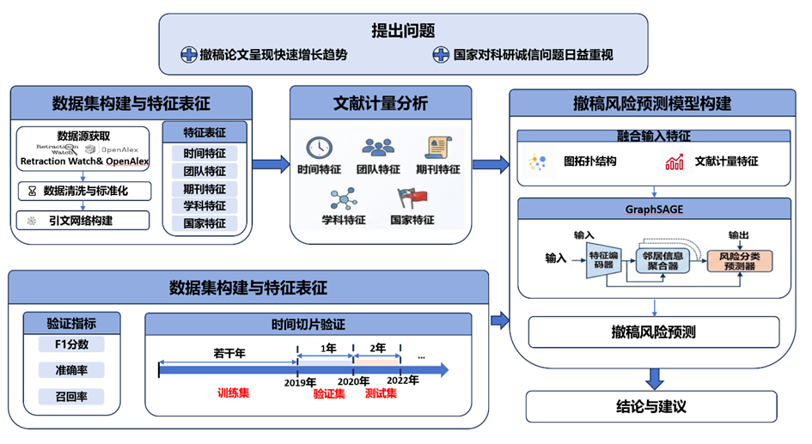
1.2 研究内容
撤稿论文及其施引论文的文献计量特
征是否具有系统性差异，并能否
揭示撤稿风险的分布规律？
撤稿风险是否会在引文网络中呈现结
构性聚集？融合文献计量特征与引文网络
结构，能否提升撤稿风险预测效果？
研究内容：本研究基于撤稿论文及其引文关系，构建大规模学术引文网络，融合文献计量特征与网络结构信息，利用图神经网络模型实现撤稿风险预测，并通过对比实验验证模型有效性。

Slide 7
1.3 研究意义
理论意义
实践意义
本研究从理论层面构建了融合微观文献计量特征与宏观引文网络结构特征的综合分析框架，突破了传统以单篇论文为独立分析单元的研究方法，将中心论文及其上下游引文关系统一嵌入同一网络结构中进行整体建模。通过整合文献基础属性、作者与国家合作信息、期刊分区以及网络与引用特征，并引入图神经网络实现节点属性与结构信息的协同表示学习，从而从文献计量与社会网络分布角度揭示撤稿论文的聚集性与同质性特征，拓展了学术不端风险分析的理论视角。
在实践层面，本研究面向大规模学术引文网络构建高效建模方法，通过引入邻域采样与特征聚合机制提升模型在复杂网络环境下的可扩展性，并针对撤稿样本占比较低的问题采用类别权重与分布调整策略以缓解数据不平衡带来的偏置。在实验设计中，通过多种特征组合与模型对比验证方法有效性，结果表明该方法在精确率与召回率等关键指标上均优于其他模型，且在稀疏关联数据环境中表现出良好的鲁棒性与适应能力，具备较强的实际应用潜力。

Slide 8
2.1 相关理论依据及概念界定
2.2 研究综述
绪论
2. 相关理论与研究综述
研究背景
研究内容
研究意义

Slide 9
2.1 相关理论依据及概念界定
相关理论依据
社会网络分析：社会网络分析从关系结构视角出发，将撤稿论文置于引文网络中，揭示其与上下游论文之间的连接关系、局部聚集和风险传播特征。
图神经网络：图神经网络能够融合论文自身特征与引文网络中的邻居信息，自动学习高阶结构关联，从而提升撤稿风险预测的准确性。
概念界定
撤稿风险预测：在信息资源管理视角下，利用深度学习等计算方法，对已发表论文因潜在严重缺陷或学术不端而在后续触发撤稿机制的风险演化概率进行测度与识别。

Slide 10






2.2 研究综述
文献计量特征
撤稿原因与发现机制
学术影响研究
时间演化趋势分析
原因分类与动因剖析
对涉事作者科研生涯的影响
学科布局与交叉研究
对外部举报的高度依赖性
期刊声誉受损度评估
期刊属性与国家分布规律
撤稿声明信息披露不充分
引文网络的连锁污染效应
网络聚集现象
防范治理策略
风险预测模型
高频撤稿主体的识别
科研诚信制度规范构建
多源异构特征集成
引用卡特尔现象
数据库实时标识与阻断
机器学习与深度学习应用
论文工厂的组织化特征
自动化学术不端筛查工具
引文网络实时预警系统
核心逻辑
撤稿现象并非独立个案，而是与学科生态、出版流程、科研合作和引文网络结构密切相关。

Slide 11
2.2 研究综述—文献计量特征
研究概述
基于多源数据库的撤稿论文文献计量分析，已成为揭示撤稿现象演化特征的重要方法
1
时间演化
2
学科布局
01
02
• 生命科学与生物医学是撤稿高发领域。
• 相关撤稿常与同行评议操纵、论文工厂及AI生成虚假文本等行为相关。
• 全球撤稿论文绝对数量近三十年显著且持续上升，撤稿频率逐年加快。
03
04
3
期刊属性
4
国家分布
• 撤稿论文常见于JCR Q1/Q2区期刊。
• 高影响力期刊中的撤稿，更常涉及数据编造、图像篡改等蓄意学术不端。
• 中、美、日等科研产出大国在撤稿论文绝对规模上占据主导
延伸发现
全球撤稿时滞整体呈缩短趋势，但学术不端、Q1期刊及基础科学论文的撤稿时滞仍较长。

Slide 12
2.2 研究综述—撤稿时滞
发表 → 被引用 → 被发现/调查 → 撤稿标识
论文发表
形成引用
进入后续研究
问题发现与调查
正式撤稿
总体趋势
全球撤稿时滞整体缩短，中位时滞有所下降。
差异因素
伪造、剽窃等蓄意不端调查取证难，时滞更长。
网络后果
长时滞扩大引用传播范围，增加后续纠偏难度。

Slide 13
2.2 研究综述—撤稿原因
撤稿原因的分类与识别，是理解撤稿现象及形成机制的重要前提。
发现与披露机制问题
蓄意欺诈
数据捏造或篡改、图像问题
约47%
约36%
约15%
源于他人举报
作者主动撤销
期刊主动发现
抄袭与重复发表
文本复制、一稿多投
机制短板
• 官方撤稿声明往往不能完整反映真实违规事实。
• 数据库与第三方平台标识更新滞后，导致撤稿论文持续被引
• 仅依赖事后修正，难以及时阻断风险扩散。
出版流程操纵
虚假同行评议、论文工厂
文本特征
诚实错误
撤稿论文在文本表征上亦有规律：以生物化学研究为例，其正文中高确定性和积极情感词汇使用更少，可作为潜在风险识别的辅助信号。
计算、实验或方法错误

Slide 14
2.2 研究综述—撤稿影响
撤稿事件的负面影响不仅作用于问题论文本身，还会同时波及涉事作者、出版期刊及整个引文网络
涉事作者
出版期刊
• 发文量、h 指数及职位晋升受到显著冲击。
• 早期经历撤稿者，后续科研产出受抑制更明显。
• 多数单篇撤稿对期刊整体影响因子冲击有限。
• 但中等分区期刊受到的负面影响相对更大。
撤稿事件
直接引用
深层传播
• 撤稿后仍被引用，维持错误知识的网络可见度。
• 即便是批判性引用，也可能造成二次扩散。
• 负面影响可沿第3–6 层引文关系持续扩散。
• 低影响力期刊对深层引文损失更加敏感。
撤稿不是“终点事件”，而是学术声誉受损、错误知识扩散与引文网络连锁反应的起点

Slide 15
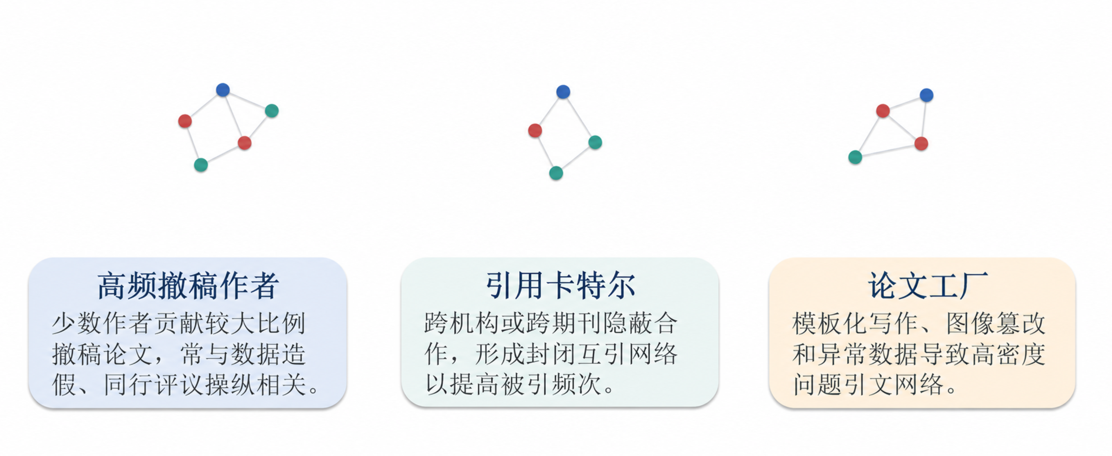
2.2 研究综述—撤稿的网络聚集风险
撤稿论文的网络聚集，往往源于少数高风险主体、封闭互引机制以及论文工厂的批量化生产。
补充观察：撤稿论文的网络污染并不止于学术系统内部，亦可能渗透至维基百科等公共知识平台。

Slide 16
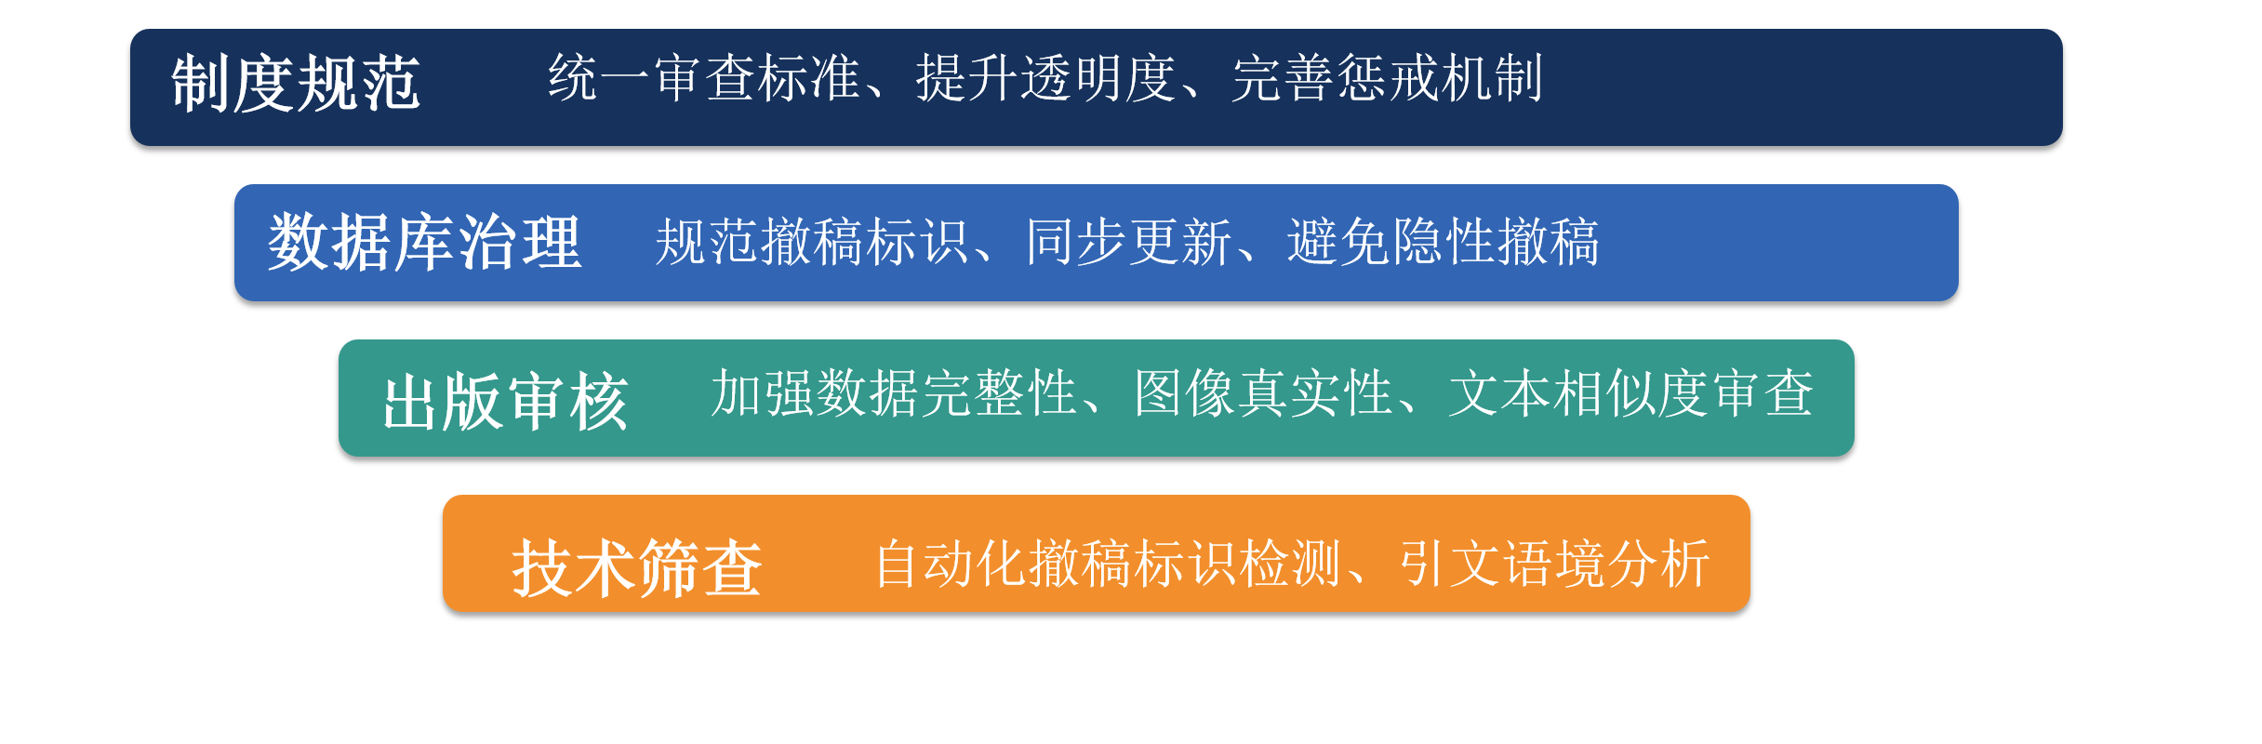
2.2 研究综述—撤稿的防范治理制度
治理关键：在引用发生前识别风险，在传播链条中及时阻断问题文献

Slide 17
2.2 研究综述
已有研究为理解撤稿现象提供了基础，但仍需要进一步从现象描述走向网络风险预测。
已有研究总结
尚存研究不足
本文研究承接
围绕撤稿数量、学科与期刊分布等，刻画撤稿的总体特征。关注撤稿原因及撤稿后持续被引问题。
开始引入机器学习、多源信号和引文相关指标，探索风险识别方法。
多数研究仍以单篇论文或宏观统计为主，对撤稿论文上下游关系刻画不足。
对撤稿风险的识别多偏向事后解释，前置预警能力仍有提升空间。
以撤稿论文及其施引论文为对象，构建大规模网络。融合文献计量特征、作者合作特征、期刊分区与网络结构特征。
章节承接
第3章 撤稿论文及施引论文
文献计量特征分析
第4章 引文网络数据集构建
与特征工程
第5章 图学习建模
与风险预测
由此，本文在既有研究基础上，将撤稿问题从描述与解释进一步推进到基于引文网络的风险识别与预警
Notes:
修改 具体 提出本文做什么 缺章节图

Slide 18
3.1 数据来源
3.2 时间特征
3.3 团队特征
3.4 国家特征
3.5 学科分布
3.6 期刊特征
绪论
3. 撤稿论文及其施引论文的文献计量分析
研究背景
研究内容
研究意义

Slide 19
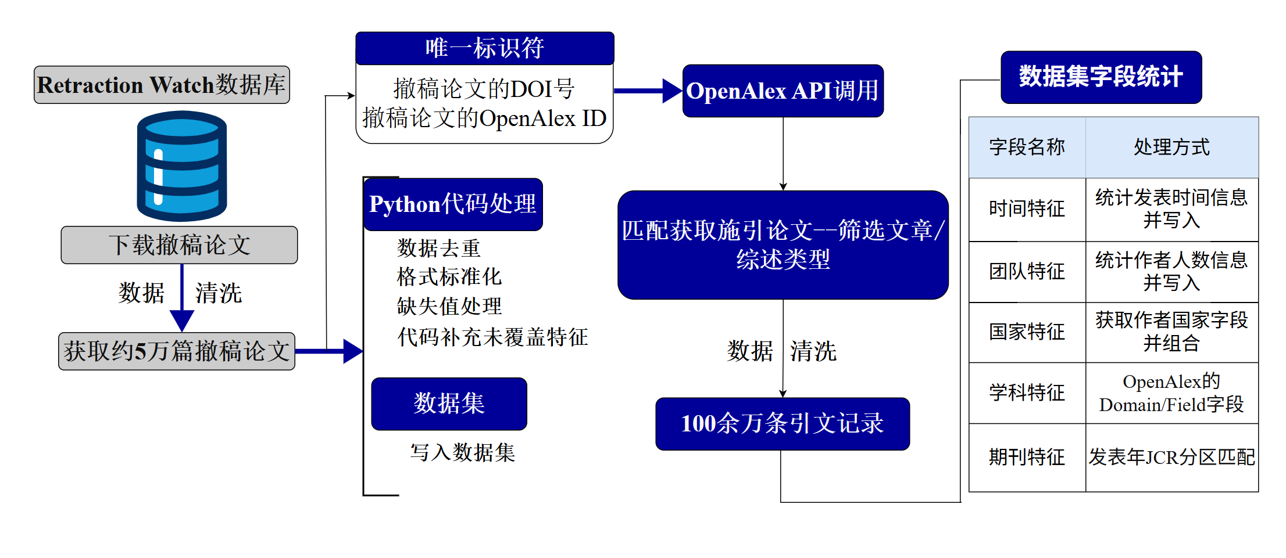
3.1 数据来源
数据来源
本研究基于Retraction Watch数据库，清洗出5万余篇有效撤稿论文，并通过OpenAlex API获取其施引论文，整合逾100万篇ARTICLE和REVIEW类型论文。经去重、标准化、补缺失值及自编Python脚本补充指标，最终建立多维数据集，涵盖撤稿论文及其施引论文的基本信息、时间、团队等特征，为研究撤稿传播机制与学术影响提供数据基础。
图1 研究思路

Slide 20
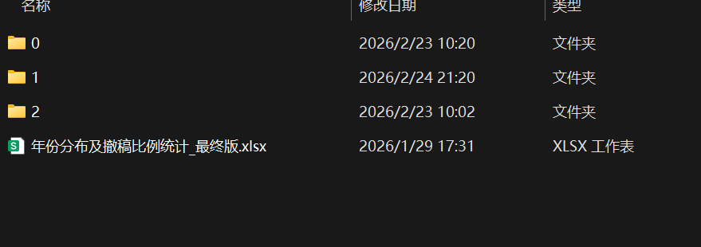
3.1 数据来源
数据源文件概览
核心数据网络
原始文献DOI | 原始文献OpenAlexID | 原始文献标题 | 原始文献发表年份 | 原始文献作者人数 | 原始文献作者国家列表 | 原始文献国家数量 | 原始文献是否国际合作 | 原始文献引用数 | 原始文献参考文献数 | 原始文献期刊ISSN | 原始文献是否撤稿 | 原始文献学科Domain | 原始文献学科Field | 原始文献学科Subfield | 最短到中心节点长度
10.1016/j.clinre.2021.101682 | https://openalex.org/W3152812481 | TEMPORARY REMOVAL: Cola-caused inflated liver | 2021 | 3 | CN|CN|CN|CN|CN|CN | 1 | 0 | 0 | 0 | {'issn': ['2210-7401', '2210-741X'], 'issn_l': '2210-7401'} | 0 | {'id': 'https://openalex.org/domains/1', 'display_name': 'Life Sciences'} | {'id': 'https://openalex.org/fields/11', 'display_name': 'Agricultural and Biological Sciences'} | {'id': 'https://openalex.org/subfields/1110', 'display_name': 'Plant Science'} | 0
数据字段说明
原始文献DOI
原始文献发表年份
网络特征
原始文献参考文献数
原始文献国家数量
原始文献OpenAlex ID
原始文献作者人数
ISSN
是否撤稿
学科特征

Slide 21
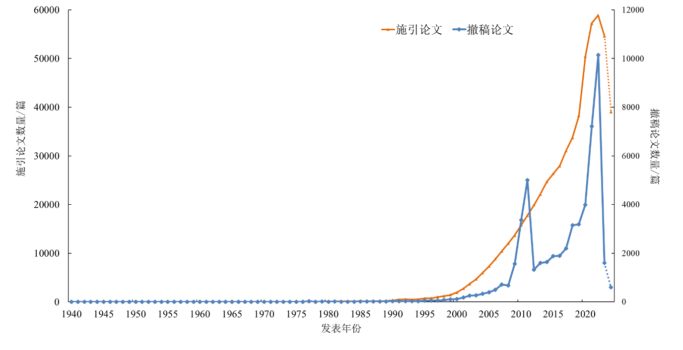
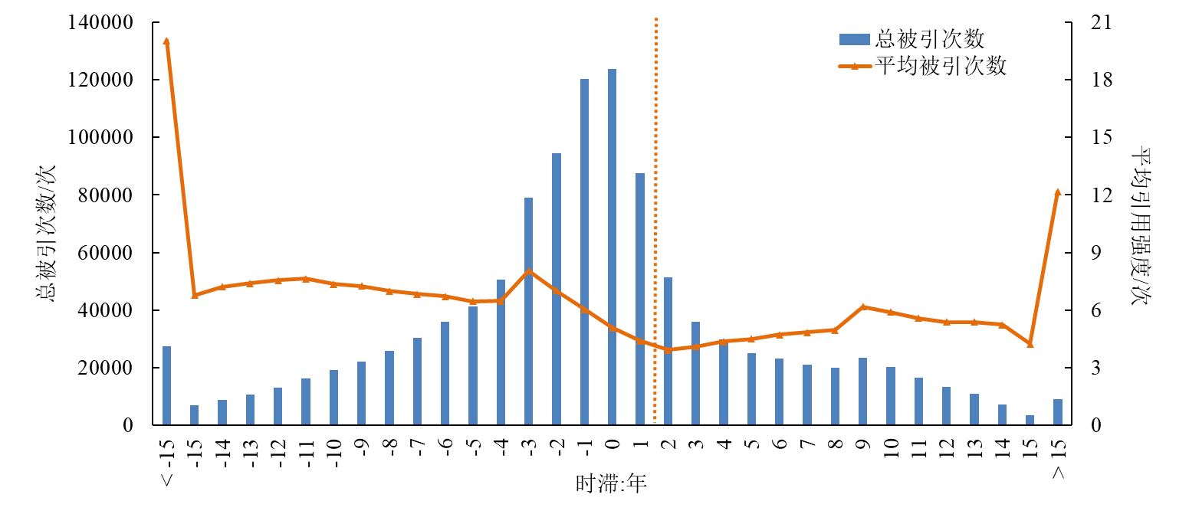
3.2 时间特征
图2 撤稿论文与施引论文的发表年份分布
图3 撤稿论文施引时滞特征分布
撤稿论文的引用行为呈现出明显的非对称特征。在统计中将撤稿当年及撤稿后一年内的引用归为撤稿前引用（占比71.9%），以考虑论文发表和撤稿公告的滞后周期；而撤稿一年后的引用则视为撤稿后引用（占比28.1%）。结果显示，撤稿当年引用量达到峰值（6.4万条），随后逐年递减，长期影响依然显著——撤稿后第5年引用量仍有1.4万条。

Slide 22
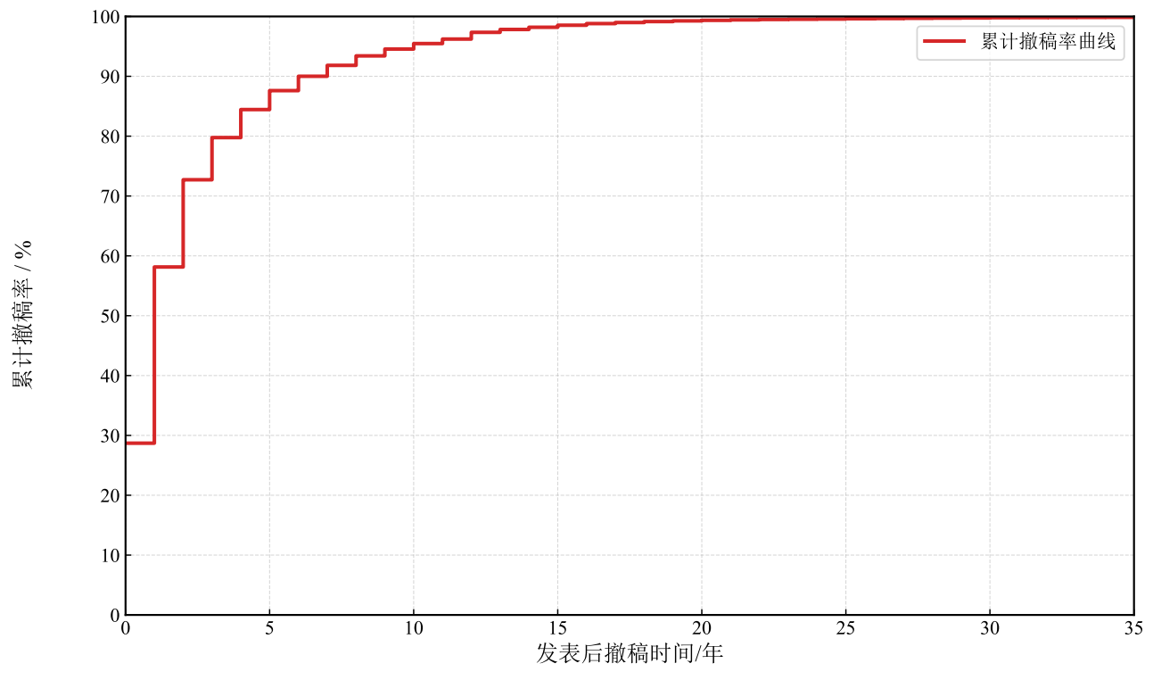
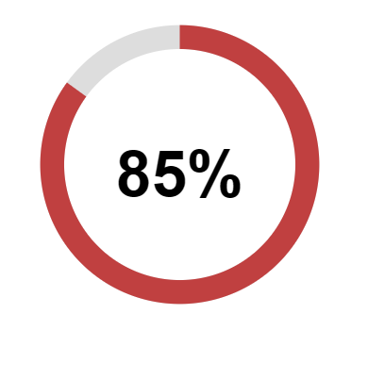
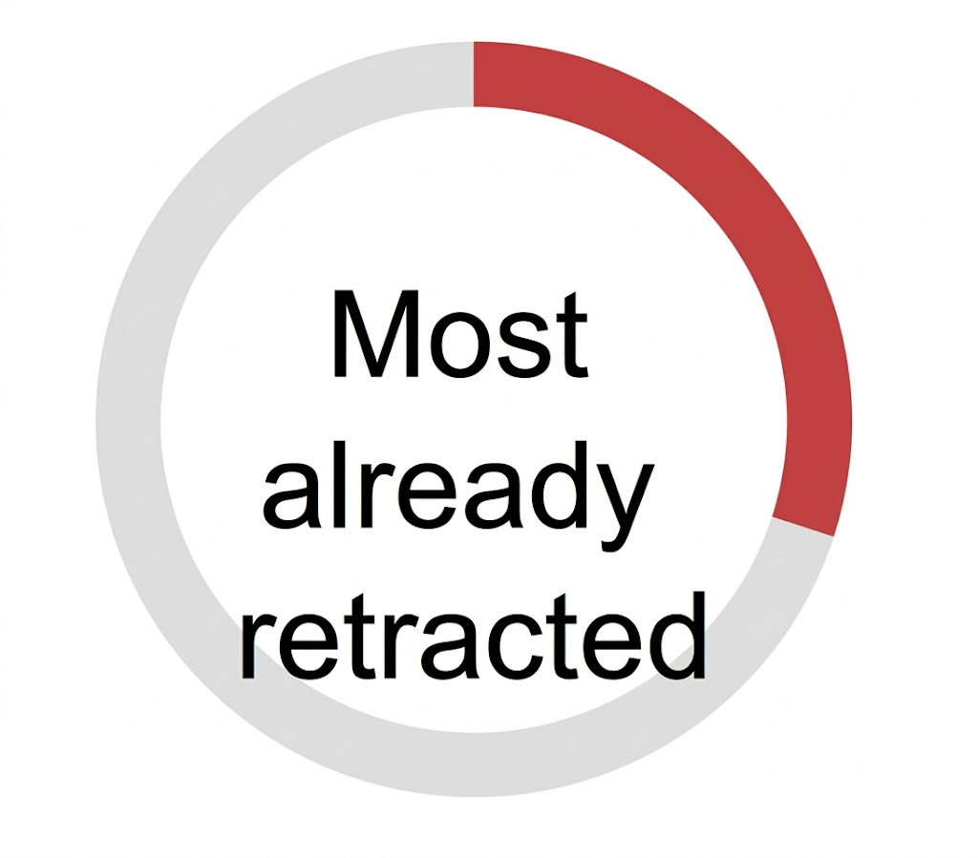
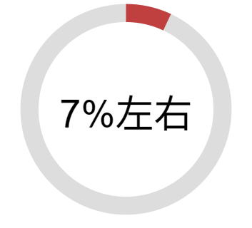
3.2 时间特征
图4 撤稿论文生存时滞分布
发表后的0--5年
发表后的6--15年
发表16年后
图3 论文发表后不同年限的累计撤稿率
发表16年及以后
这是论文被撤销的高发期，累计撤稿率迅速攀升，大约 85% 的问题论文在此阶段被集中撤销。
此时大部分问题论文已经被撤销，生存曲线趋于平缓。
撤稿速度相较于第一阶段明显放缓，但仍有7%左右的论文被撤销。
此时大部分问题论文已经被撤销，生存曲线趋于平缓。

Slide 23
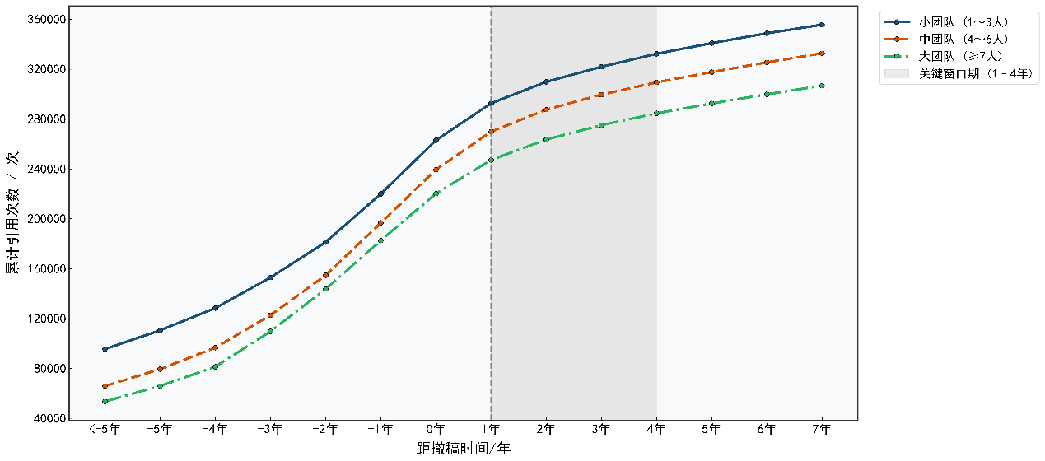
3.3 团队特征
图5 不同团队规模随时间引用的变化
撤稿论文 | 占比
小团队 | 50.1%
中团队 | 32.2%
大团队 | 17.7%
施引论文 | 占比
小团队 | 33.9%
中团队 | 34.6%
大团队 | 31.5%
被撤稿的论文更可能出自小团队，而大团队在撤稿文献中所占比例较低。小团队在整个观测周期内始终保持最高的累计引用量，累计达到35万余次，分别比中团队（33万余次）和大团队（30万余次）高出约6.9%和16.0%。
注：将1-3人的团队划分为小团队，4-6人的团队为中团队，大于等于7人的团队为大团队。

Slide 24
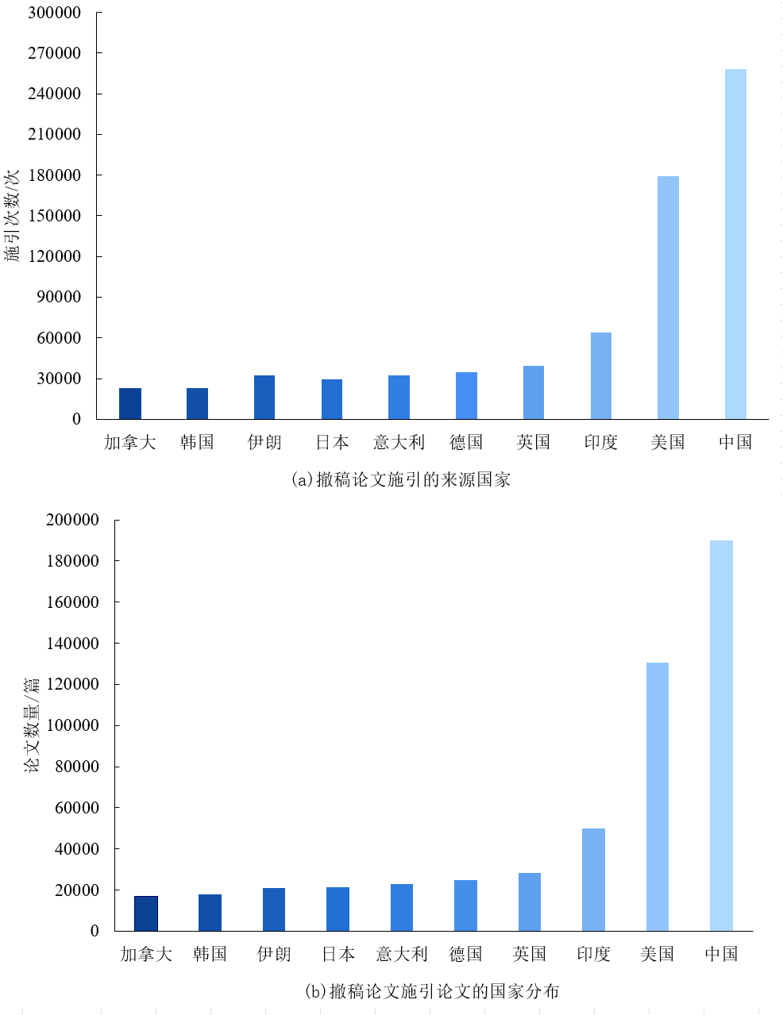
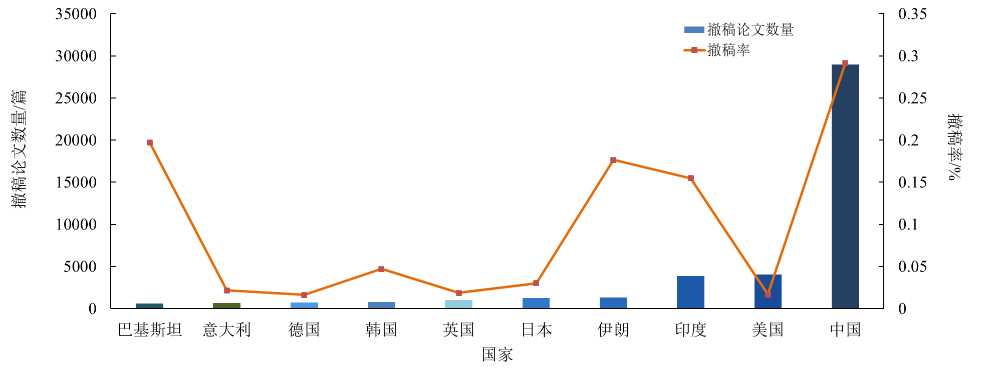
3.4 国家特征
图6 撤稿论文数量及撤稿率分布
图7 撤稿论文施引论文国家分布
不同国家在撤稿论文数量与撤稿率上存在显著分化，中国在两项指标上均处于最高水平，而美国呈现“数量高、撤稿率低”的特征，伊朗和巴基斯坦则表现为“数量较少、撤稿率较高”。
撤稿论文施引论文的国家分布同样具有明显层级性，中国、美国和印度在施引规模上最为突出，但从相对占比看，中国和印度高于美国，反映出各国在撤稿论文传播与引用上的结构差异。

Slide 25
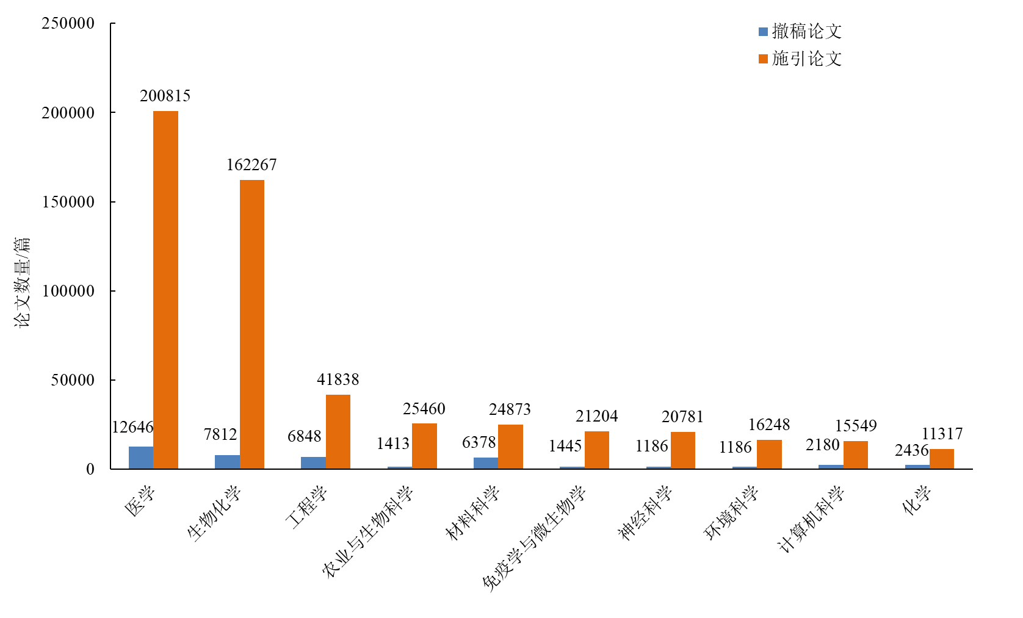
3.5 学科分布
图8 撤稿论文及施引论文TOP10学科分布
撤稿论文与施引论文在学科分布上具有较高一致性，均主要集中于医学、生物化学和工程学。其中医学和生物化学在两项指标上最为突出。整体来看，各学科分布呈现明显的集中性与层次性，施引论文数量普遍高于撤稿论文数量，但不同学科之间的差距存在显著差异。

Slide 26
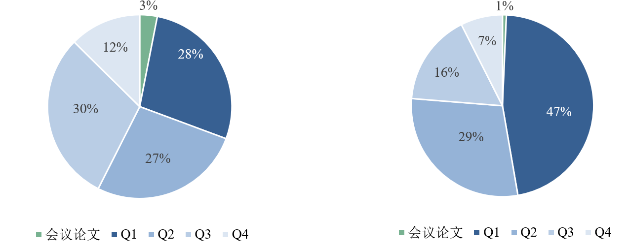
3.6 期刊特征
图9 撤稿论文及其施引论文的分区分布
研究发现，28%的撤稿论文集中在Q1期刊（主要因抄袭、数据或图像问题），而施引文献也呈现高分区倾向——76%来自Q1/Q2期刊，且Q1期刊最多，说明撤稿论文仍被高水平研究广泛引用。

Slide 27
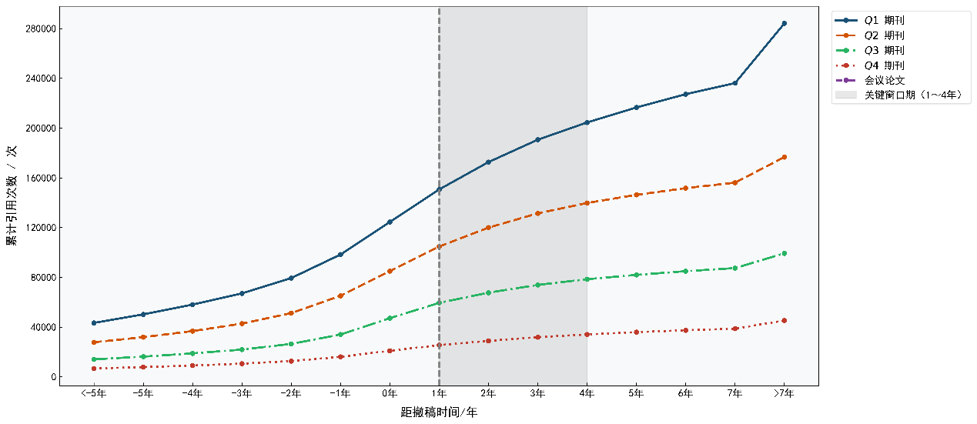
3.6 期刊特征
图10 不同分区的撤稿论文引用累计图
对Q1—Q4撤稿论文在不同时间阶段的累计被引频次进行了分段测算。各分区在撤稿前阶段被引频次均持续上升，其中Q1和Q2增长最为显著，累计被引量分别占总量的53.0%和59.3%。
撤稿后第2—4年，各分区仍保持增长，但增速明显放缓；撤稿后第5—7年，曲线进一步趋于平缓。总体来看，各分区被引曲线均呈现“前期较快增长、后期逐步放缓”的演变特征。

Slide 28
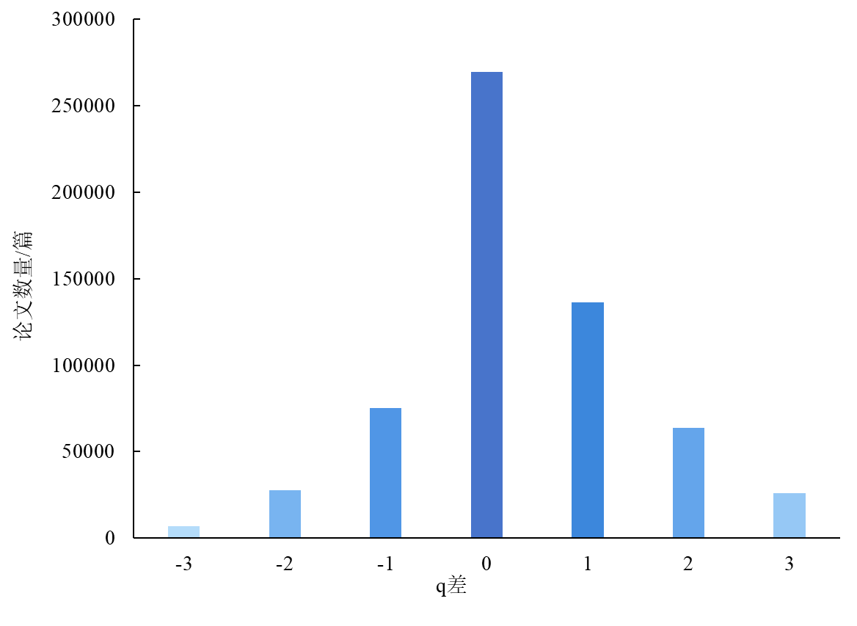
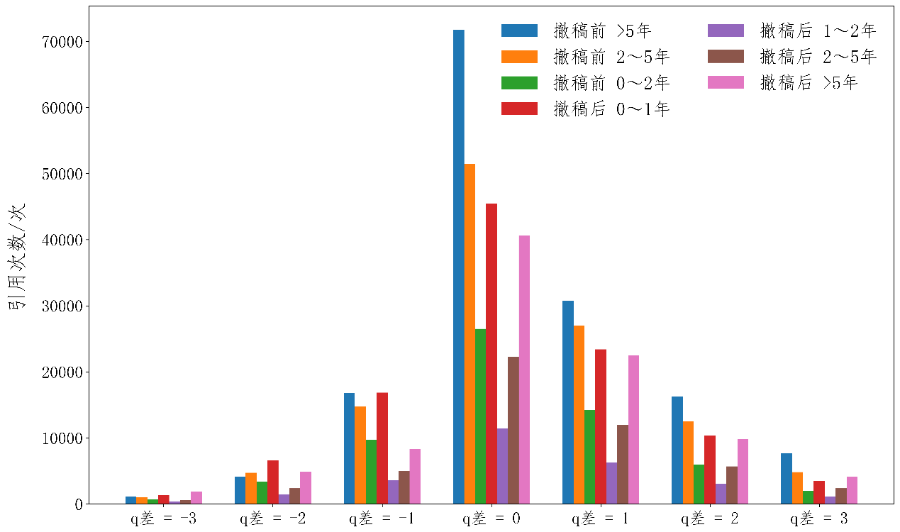
3.6 期刊特征
图11 q差分布
q 差=施引论文分区-撤稿论文分区
图12 q差随时间分布
以JCR分区差（q差）衡量撤稿论文在不同学术层级间的传播流向
• 同层级引用（q差=0）占比最高，为44.5%，是最主要传播方式
• 向上引用占比37.3%，明显高于向下引用的18.1%
• 跨层级引用随分区差距扩大而逐步减少
• 整体呈现“同层级传播主导、上下流动非对称”的分布特征

Slide 29
4.1 研究总体设计与框架
4.2 引文网络数据节点获取
绪论
4.数据集构建与特征工程
研究背景
研究内容
研究意义

Slide 30
4.1 撤稿论文存在着网络性聚集风险
按撤稿论文施引论文年份占比分层抽样，Python多线程调用OpenAlex API随机游标分页取样，对照组数据数量与施引论文数量相同，为80万篇左右，包括ID、DOI、作者字段。
 | 对照组 | 撤稿论文的施引论文
撤稿论文 | 539 | 9822
未撤稿论文 | 802461 | 793643
撤稿论文的施引论文与对照组的撤稿论文分布情况
 | 对照组 | 撤稿论文的施引论文
撤稿论文作者 | 4793 | 35640
未撤稿论文作者 | 2159953 | 2239829
撤稿论文的施引论文与对照组拥有撤稿论文的作者分布情况
①可以观察到，在对照组中，撤稿论文的比例相对较小，仅为0.07%。然而，在撤稿论文的施引论文中，这一比例显著提高，达到了1.22%。
②在拥有撤稿论文的作者比例这一方面，在对照组中，由撤稿论文作者发表的论文占比仅为0.22%，显著低于撤稿论文施引论文组中撤稿作者的论文数量（1.6%）。
初步统计证明了，与撤稿论文相关的论文成为撤稿论文的概率更大。

Slide 31
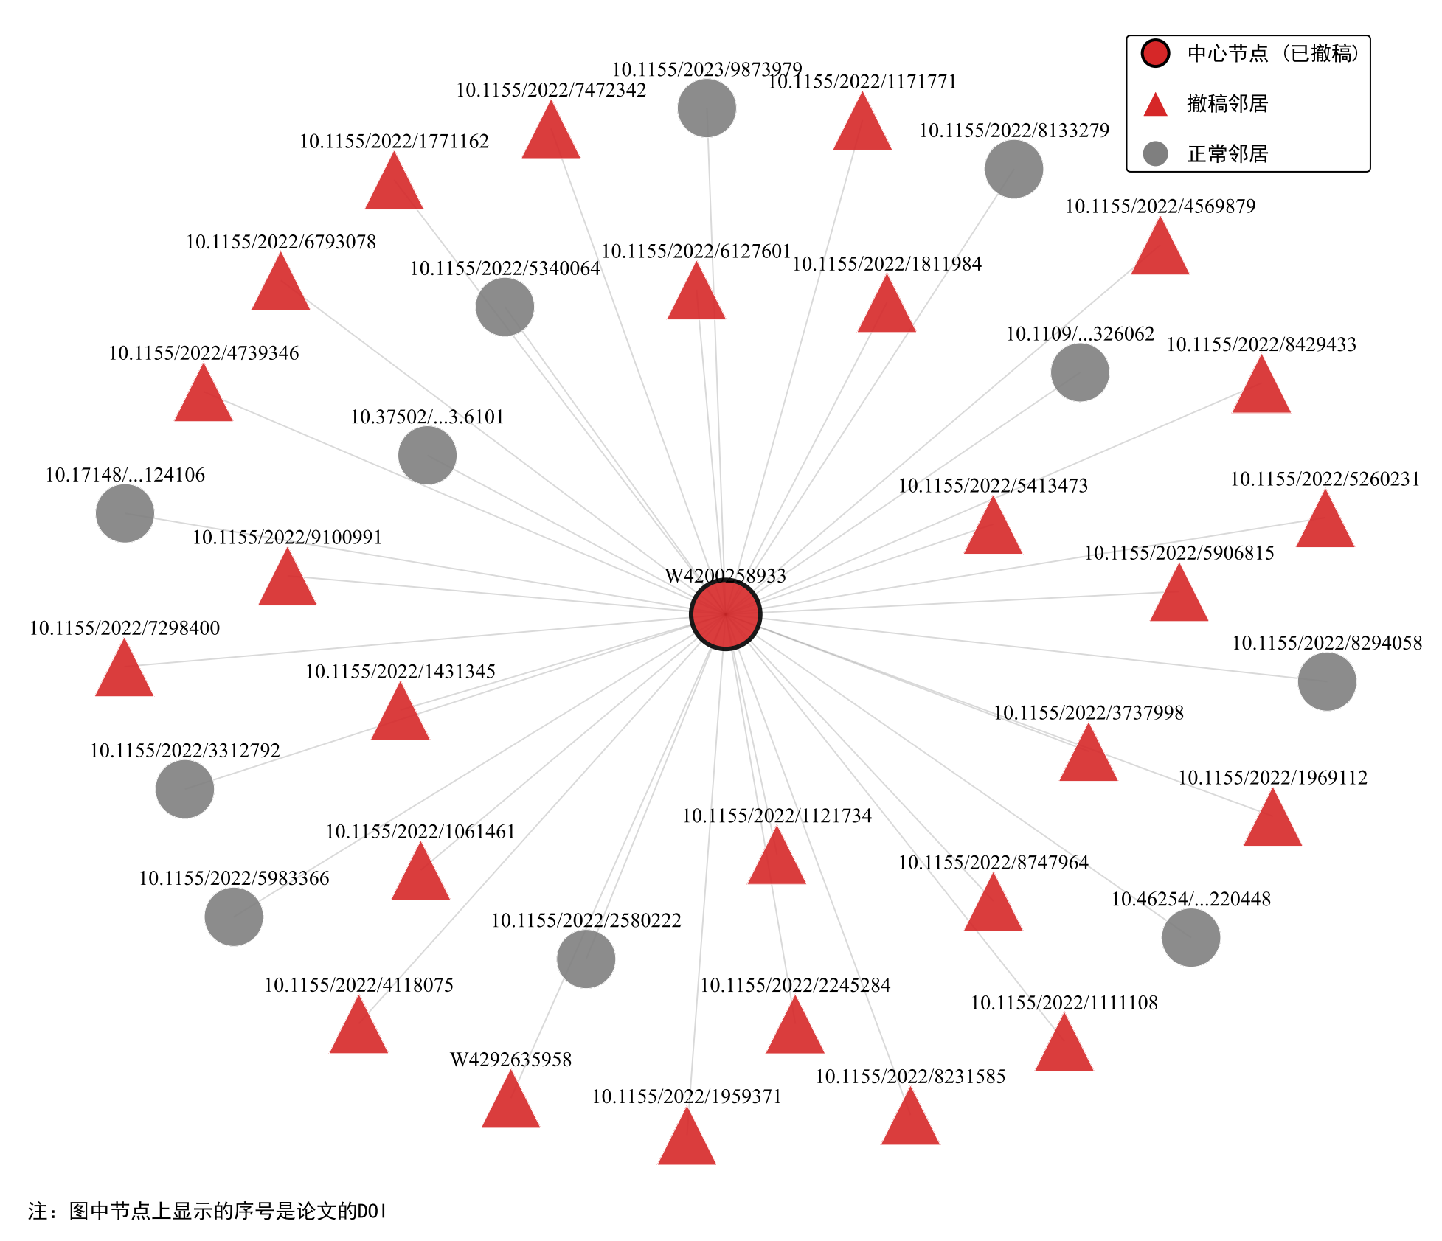
4.1 局部高风险引文网络分析
案例详情与网络统计
中心节点特征
OpenAlex ID:W4200258933
题目：Development of a Mobile Application for Interaction between Patients and Doctors in Rural Populations
作者团队：约旦，沙特阿拉伯
网络总体统计
关联论文总数：37
已撤稿数：27
期刊背景
期刊：Wireless Communications and Mobile Computing
因论文工厂操作以及同行评审操纵已被WOS核心合集移除

Slide 32
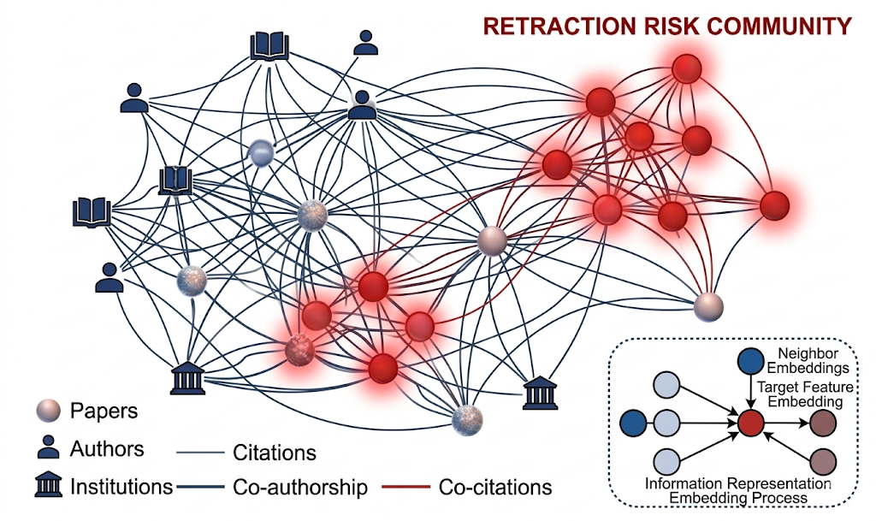
4.2 利用图论的思想解决撤稿预测问题
社交网络分析法（SNA）核心应用
基于合作与引用关系，构建学术“朋友圈”
社交网络构建与分析
构建基于合作、引用的学术网络，应用社群检测算法识别异常撤稿簇，分析核心作者影响力
文献计量特征提取
提取论文文献计量特征及网络特征作为风险评估的基础特征
方法整合与融合
融合社会网络结构信息与文献计量特征进行深度预测分析。

Slide 33
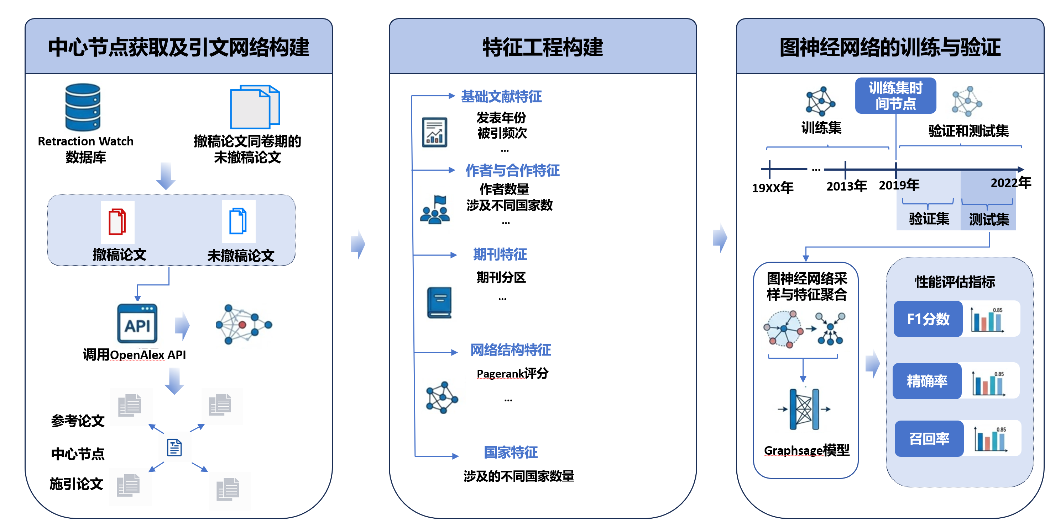
4.3 研究思路

Slide 34
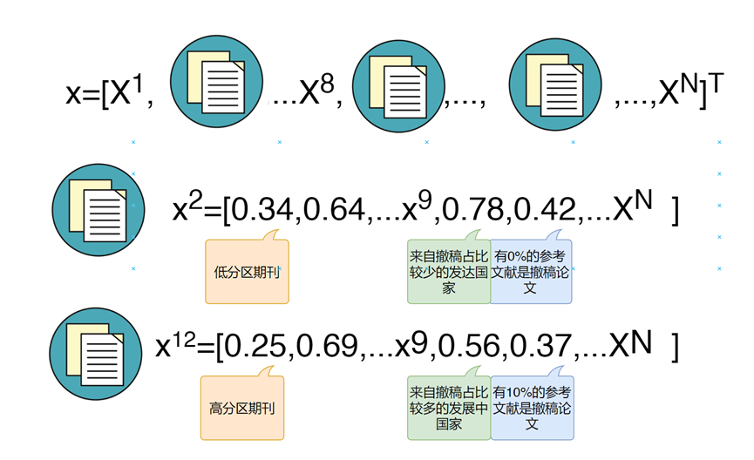
4.3 研究思路

Slide 35
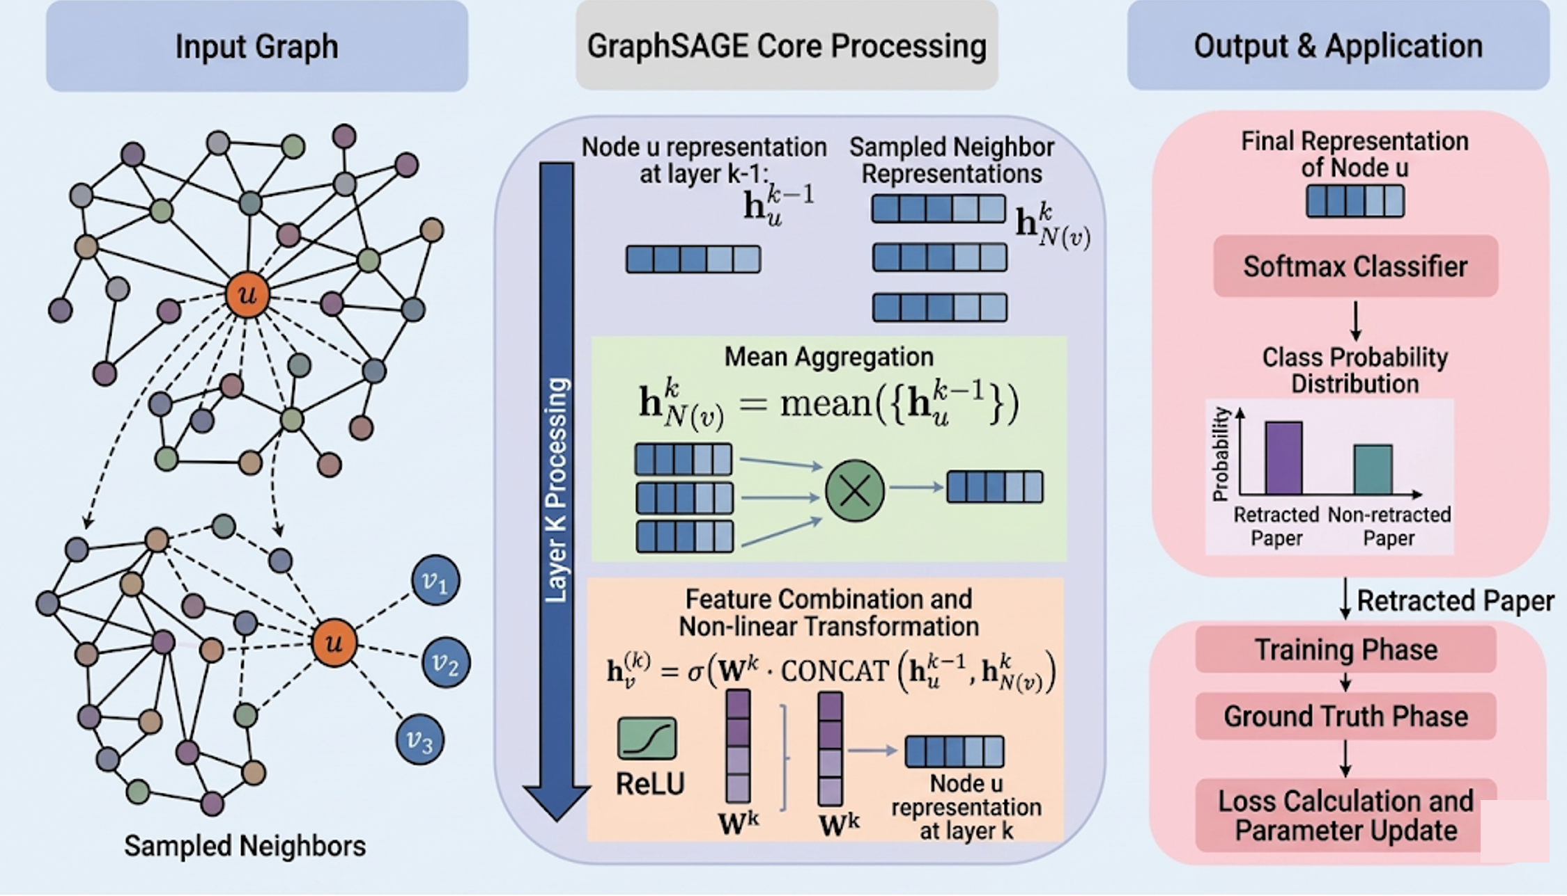
4.4 图神经网络的基本思想
Notes:
这一页主要介绍图神经网络，尤其是 GraphSAGE 的基本思想。
首先看左侧的 Input Graph。在图结构数据中，每一个节点都不是孤立存在的，它会通过边和周围节点产生联系。这里我们以中心节点 u 为例，它周围有很多邻居节点。传统图神经网络如果直接使用全部邻居，计算量会非常大，尤其是在大规模网络中很难高效训练。因此 GraphSAGE 的一个核心做法是：对邻居进行采样。也就是说，它不是把所有邻居都拿来计算，而是选取一部分具有代表性的邻居节点，用来近似表达节点周围的结构信息。
接着看中间部分，这是 GraphSAGE 的核心处理流程。在第 k 层处理中，模型会先拿到节点 u 在上一层的表示，也就是图中的 (h_u^{k-1})，同时采样得到邻居节点的表示。然后通过聚合函数，把这些邻居表示整合成一个邻居特征。这里展示的是最常见的 均值聚合，也就是对邻居节点的向量取平均，得到邻居集合的整体表示。
完成邻居信息聚合之后，模型还会把节点自身的表示和邻居聚合后的表示进行拼接，也就是图中公式里的 CONCAT 操作。随后通过一个可学习的权重矩阵 (W^k)，再经过 ReLU 这样的非线性激活函数，得到节点 u 在第 k 层的新表示。这个过程可以重复多层，因此节点最终的表示不仅包含自身特征，也融合了多跳邻居的结构和语义信息。
最后看右侧的 Output & Application。经过多层 GraphSAGE 处理后，我们可以得到节点 u 的最终表示。这个表示会被输入到分类器中，例如 Softmax 分类器，用来预测节点属于不同类别的概率。在这里的应用场景中，模型可以判断一篇论文是否为 撤稿论文。也就是说，模型根据论文节点自身特征以及它在引用网络、作者网络或相关关系网络中的邻居信息，输出“撤稿论文”和“非撤稿论文”的分类概率。
总结来说，GraphSAGE 的基本思想可以概括为三步：采样邻居、聚合邻居信息、更新节点表示。它的优势在于不需要一次性处理整个图，而是通过邻居采样实现高效学习，因此非常适合大规模图数据上的节点分类任务。

Slide 36
4.4 特征嵌入
一 基础文献特征
特征名 | 类型 | 说明
 | 数值型 | 当前文献的发表年份
 | 数值型 | 当前文献的被引次数
 | 数值型 | 当前文献的参考文献数量
 | 类别型 | article/review/letter 等
 | 类别型 | 当前文献是否已撤稿（0 OR 1）
Publication_year
Citation_count
Reference_count
Document_type
Is_retracted

Slide 37
4.4 特征嵌入
二 作者与国家合作特征
特征名 | 类型 | 说明
 | 数值型 | 作者数量
 | 数值型 | 涉及的不同国家数
 | 类别型 | 第一作者所属国家
 | 布尔型 | 是否国际合作
 | 字符串 | 每个国家的分布情况，例如CN|US
Author_count
Unique_country_count
First_author_country
International_collaboration
Country_distribution
三 期刊与分区特征
特征名 | 类型 | 说明
 | 数值型 | ISSN
 | 数值型 | 期刊分区
 | 类别型 | 与引用文献相比升/降（+1、-2）
Journal_issn
Journal_quartile
Journal_quartile_change

Slide 38
4.4 特征嵌入
四 网络与引用特征
特征名 | 类型 | 说明
 | 数值型 | 在局部网络的聚集程度
 | 数值型 | 距离撤稿节点的最短路径长度
 | 数值型 | 相邻节点中撤稿文献的 比例
 | 数值型 | 传播影响力评分
 | 数值型 | 引用中撤稿文献占比
Clustering_coefficient
Distance_to_retracted_node
Retracted_neighbors_ratio
Pagerank
retracted_reference_ratio

Slide 39
5.1 撤稿风险预测的图学习建模
5.2 实验设计
5.3 实验结果与分析
绪论
5.撤稿风险预测的图学习建模
研究背景
研究内容
研究意义

Slide 40
5.1撤稿风险预测的图学习建模
节点分类任务定义
形式化表达
监督学习
监督学习
v
v
节点
：一篇论文
图结构与标签
G = (V, E, X)， yᵥ ∈ {0,1}
e
边
： 论文之间的引用关系
GraphSAGE 表征学习
邻域采样 → 聚合学习 → hᵥ
e
y
y
标签
： 撤稿 = 1，未撤稿 = 0
二分类预测
ŷᵥ = Softmax(W hᵥ)
P
P
目标
：学习 p(y=1 | v, X, G)
以论文—引用关系构建图，学习论文节点的撤稿风险概率。
Notes:
在已知某篇论文节点 $v$、所有节点特征 $X$、以及整张图结构 $G$的情况下，这篇论文是撤稿论文的概率。

Slide 41
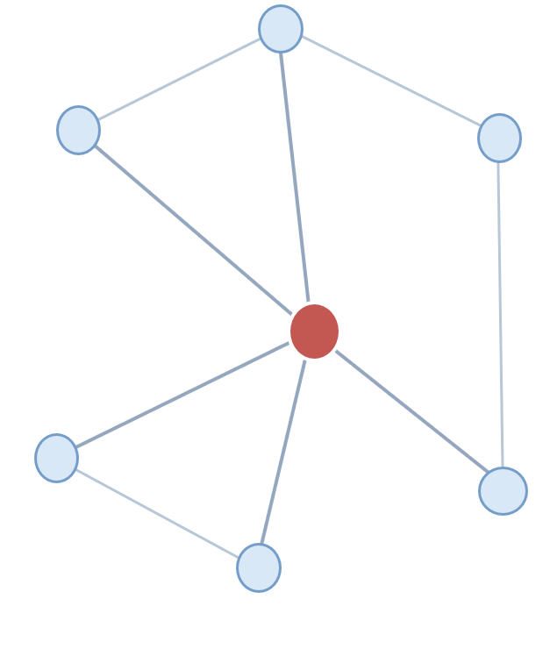
5.1 撤稿风险预测的图学习建模
多源节点特征
论文属性
监督学习
发表年份｜学科｜类型
邻居采样
均值聚合
Sample
Mean
作者合作
作者数｜合作网络特征
拼接更新
风险分类
中心节点
期刊指标
期刊影响｜发表环境
Concat + σ
Softmax
网络结构
局部邻域信息
由外圈向中心汇聚
归纳式学习：可为新节点 / 新子图生成表示，不依赖固定整图训练。
度｜邻域｜局部拓扑

Slide 42
5.1 撤稿风险预测的图学习建模
方案一：文献特征融合学习
方案二：纯结构学习
输入：文献计量特征矩阵 X + 引文网络结构 G
输入：可学习节点嵌入 E ∈ Rⁿˣᵈ + 引文网络结构 G
监督学习
融合论文属性、作者合作、期刊指标与网络结构特征
不使用人工构建的外部文献计量特征
节点初始表示随模型参数共同更新
模拟元数据较完整的真实应用场景
评估仅依赖引用关系识别风险的能力
通过属性—结构互补提升节点表征质量
X
G
hᵥ
ŷ
E
G
hᵥ
ŷ

Slide 43
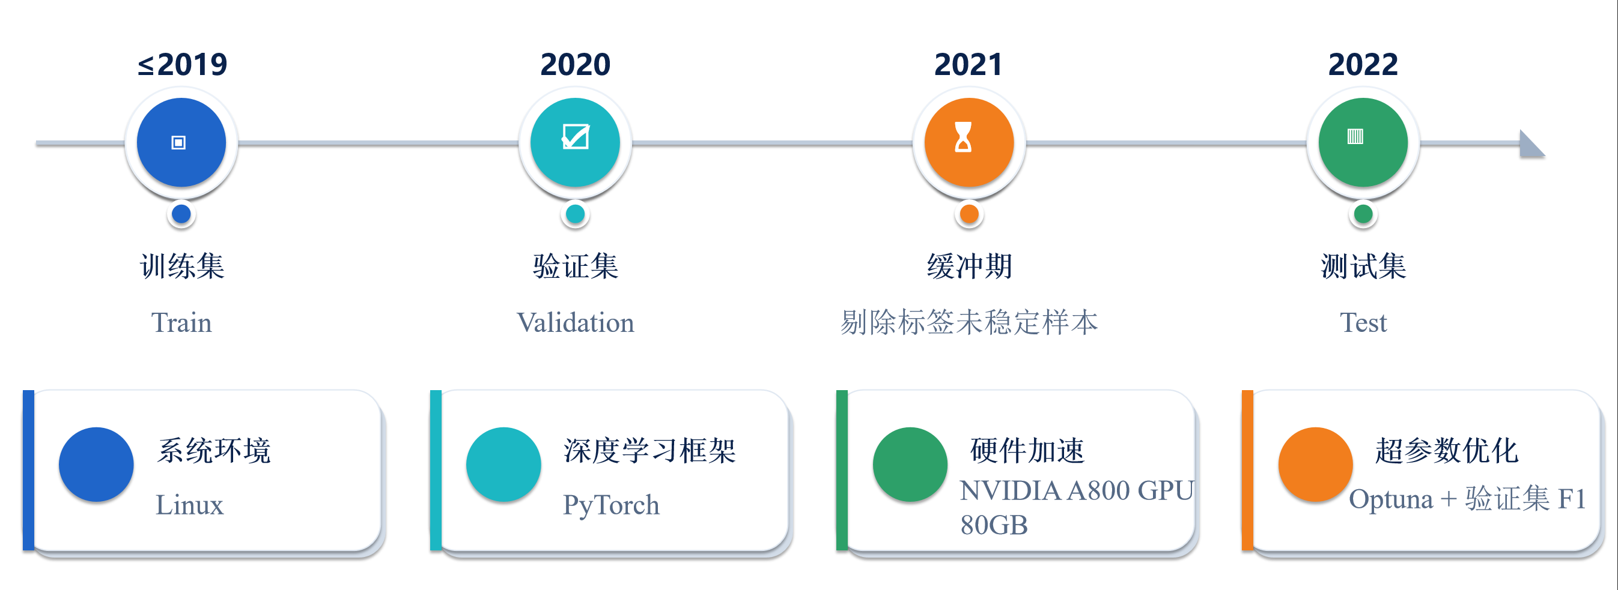
5.2 实验设计
方案一：文献特征融合学习
方案二：纯结构学习
监督学习

Slide 44
5.2 实验设计
方案一：文献特征融合学习
方案二：纯结构学习
Precision
Recall
F1
监督学习
TP / (TP + FP)
TP / (TP + FN)
2PR / (P + R)
正类预测可靠性
真实撤稿覆盖率
误报与漏报平衡
对比模型
参数搜索
GCN：典型整图卷积式图神经网络
以验证集F1分数作为优化目标
XGBoost：基于结构化特征的梯度提升树
选择最优配置用于最终训练与测试
GraphSAGE：局部邻域采样与归纳式表示学习
搜索学习率、隐藏层维度、采样数与训练轮数

Slide 45
5.2 实验设计
① 邻域均值聚合
hᴺᵥᵏ = mean({ hᵤᵏ⁻¹ : u ∈ N(v) })
方案一：文献特征融合学习
方案二：纯结构学习
表示学习逻辑
将采样邻居节点的上一层表示取均值，得到目标节点当前层邻域表示。
监督学习
1
节点自身属性
② 节点表示更新
2
局部邻域结构
拼接节点自身表示与邻域表示，并通过线性变换与非线性激活完成更新。
3
高阶传播信息
4
撤稿风险概率
③ Softmax分类
ŷᵢ = exp(zᵢ) / Σⱼ exp(zⱼ), j=1…C
将模型输出得分转化为类别概率，得到论文被预测为撤稿风险的概率。

Slide 46
5.2 实验设计
方案一：文献特征融合学习
方案二：纯结构学习
样本分布特征
类别权重机制
监督学习
α_pos = (N_neg / N_pos) × λ
负类样本 ≈ 100
正类样本 ≈ 1
提高正类样本在损失函数中的贡献，缓解多数类主导导致的训练偏差，在召回率与精确率之间寻求更稳健平衡
极端类别不平衡会导致模型更倾向于多数类，从而削弱撤稿论文识别能力。
重点关注：Recall 与 F1
重点关注：Recall 与 F1

Slide 47
5.3 实验结果与分析
评价指标
方案一：文献特征融合学习
Precision
减少误报
信息来源的互补性
方案二：纯结构学习
监督学习
Recall
减少漏检
文献计量
属性特征
引文网络
结构信息
• 在风险预警中，漏检高风险论文的代价更高
信息来源的互补性
应用边界
• 单一信息源难以完整刻画撤稿风险
• 属性与结构共同揭示学术传播体系中的潜在风险模式
• 样本极端不平衡会限制精确率提升
• 模型输出宜作为预警线索，而非最终判断

Slide 48
5.3 实验结果与分析
模型 | F1 | Recall | Precision
GraphSAGE-feature | 0.528 | 0.706 | 0.422
GraphSAGE-featureless | 0.478 | 0.671 | 0.372
XGBoost-feature | 0.447 | 0.621 | 0.349
XGBoost-featureless | 0.415 | 0.621 | 0.312
GCN-feature | 0.372 | 0.422 | 0.333
GCN-featureless | 0.305 | 0.407 | 0.244
方案一：文献特征融合学习
方案二：纯结构学习
监督学习
注：GraphSAGE-feature的F1=0.528、Recall=0.706、Precision=0.422，为表中最优或并列领先结果。

Slide 49
5.3 实验结果与分析
方案一：文献特征融合学习
监督学习
局部邻域聚合更契合大规模引文网络
特征融合提升表征质量
少数类识别能力更强
GraphSAGE围绕目标节点采样并聚合邻域信息，相比整图卷积更具扩展性。
文献计量特征补充论文属性、发表环境与合作关系，结构信息刻画传播位置。
在正负样本约1:100的条件下，GraphSAGE保持最高召回率并取得最优F1。
扩展性 / 归纳性
互补性 / 多维度
Recall=0.706
Notes:
结果 强调

Slide 50
5.3 实验结果与分析
方案一：文献特征融合学习
方案二：纯结构学习
任务建模
模型优势
1
2
监督学习
将撤稿风险预测形式化为引文网络中的节点二分类任务。
GraphSAGE通过邻域采样与聚合提升大规模图上的表示学习能力。
实证结论
4
方法启示
3
GraphSAGE-feature取得最优综合表现：F1=0.528，Recall=0.706。
文献计量特征与网络结构信息互补，有助于构建科研诚信风险预警模型。
结论：多源信息融合的归纳式图神经网络，为撤稿风险识别与科研诚信预警提供了可扩展、可验证的技术框架。

Slide 51
6.1 研究总结
6.2 研究不足与未来展望
绪论
6.总结与展望
研究背景
研究内容
研究意义

Slide 52
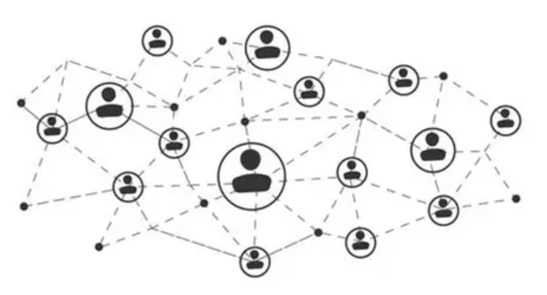
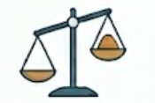

6 结果讨论
结构性聚集特征
属性与结构互补性
类别不平衡问题
前置应用潜力
文献计量属性
引文网络结构
结构性聚集特征
属性与结构互补性
类别不平衡问题
前置应用潜力
撤稿风险在引文网络中并非随机分布，表现出明显的结构性聚集，撤稿论文的上下游论文存在着更高风险。
文献计量属性与引文网络关系共同构成了本研究的重要信息基础。
在极端类别不平衡下（1:100），图神经网络模型展示出较强的少数类识别能力，具有较强的现实意义。
本撤稿预测方法可拓展至学术诚信前置性风险检查。
应用潜力从单篇论文预测转向网络化风险识别，为科研诚信前置治理提供方法框架。
44

Slide 53
6 研究局限与未来展望
研究不足：当前结论的适用边界
研究局限
未来展望
数据覆盖与样本结构
多模态数据融合
1
Retraction Watch仅反映已暴露撤稿；OpenAlex在学科、语种、年代DOI匹配上可能存在缺失
整合全文、摘要、图像、基金、社交质疑与作者历史记录。
标签时滞与噪声
异构学术网络
“未撤稿”不等于“无风险”；测试集标签仍可能受到潜在风险噪声影响
2
3
统一建模论文、作者、机构、期刊、主题等多类型实体关系。
特征粒度仍有限
模型解释与可视化
尚未充分纳入全文语义、图像异常、基金信息、作者历史行为、审稿记录等更细粒度风险信号。
3
展示关键特征、邻域结构和局部传播路径，提升可解释性。
模型类型与对照不足
治理应用闭环
仍需与文本深度学习、异构图、动态/多模态模型在统一样本与指标体系下进行直接比较
4
嵌入投稿筛查、数据库监测与科研诚信预警，结合人工复核。
总方向：动态网络、多模态特征、异构建模、可解释应用 强化跨数据库验证、统一实验对照与真实场景闭环，推动科研诚信治理从事后纠偏走向过程预警。

Slide 54
绪论
7.盲审意见与修改
研究背景
研究内容
研究意义

Slide 55
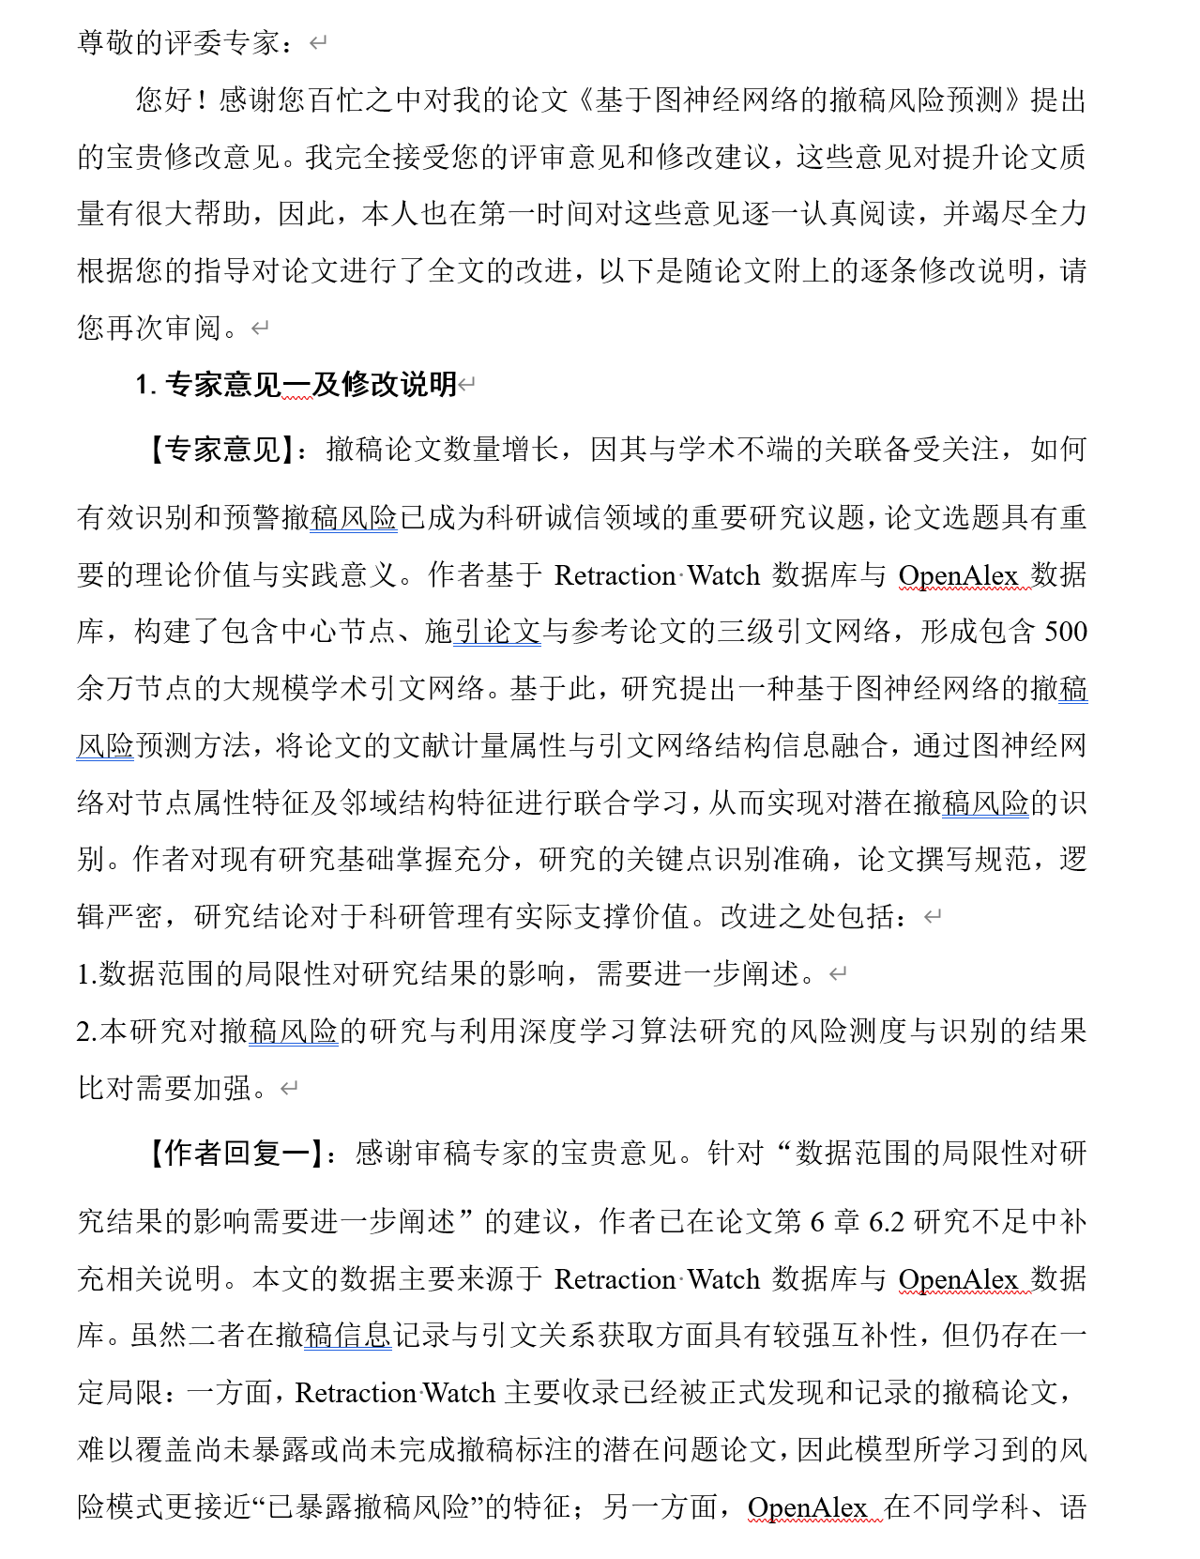
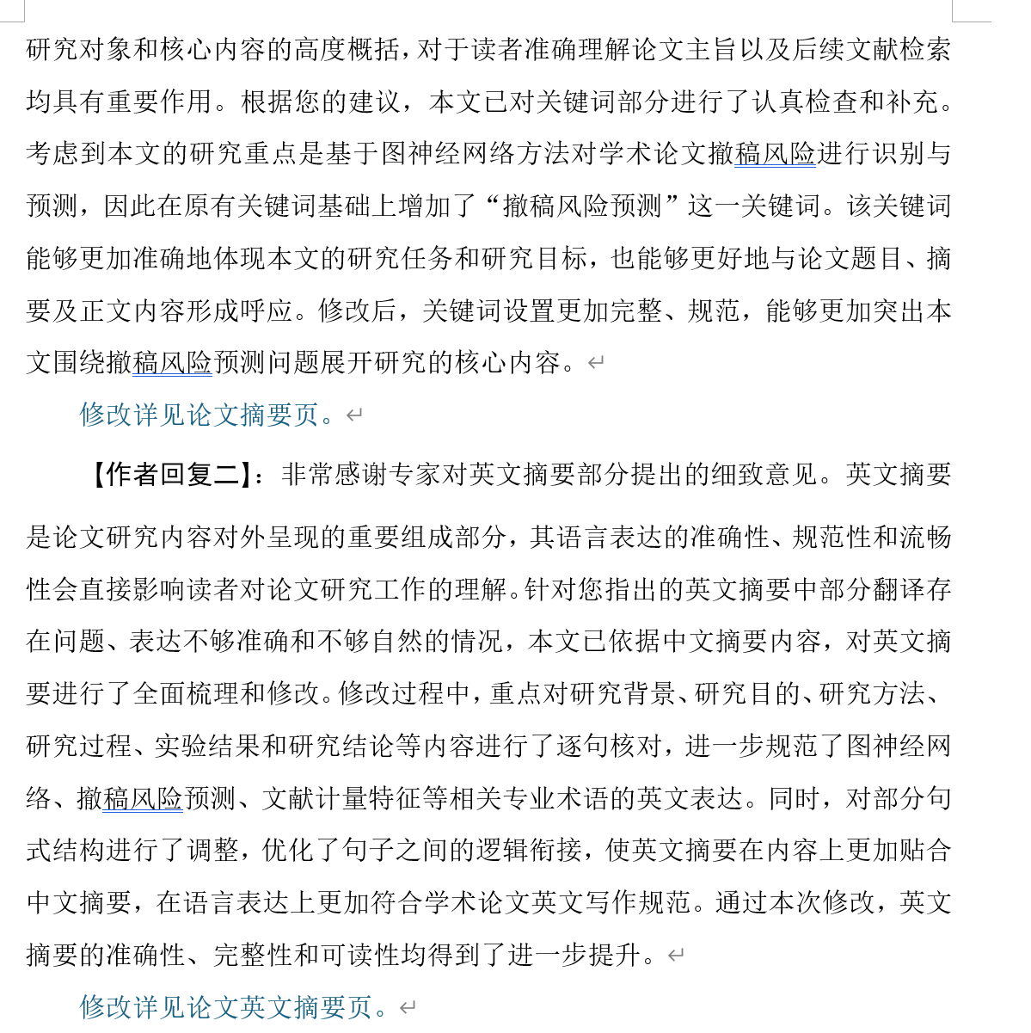
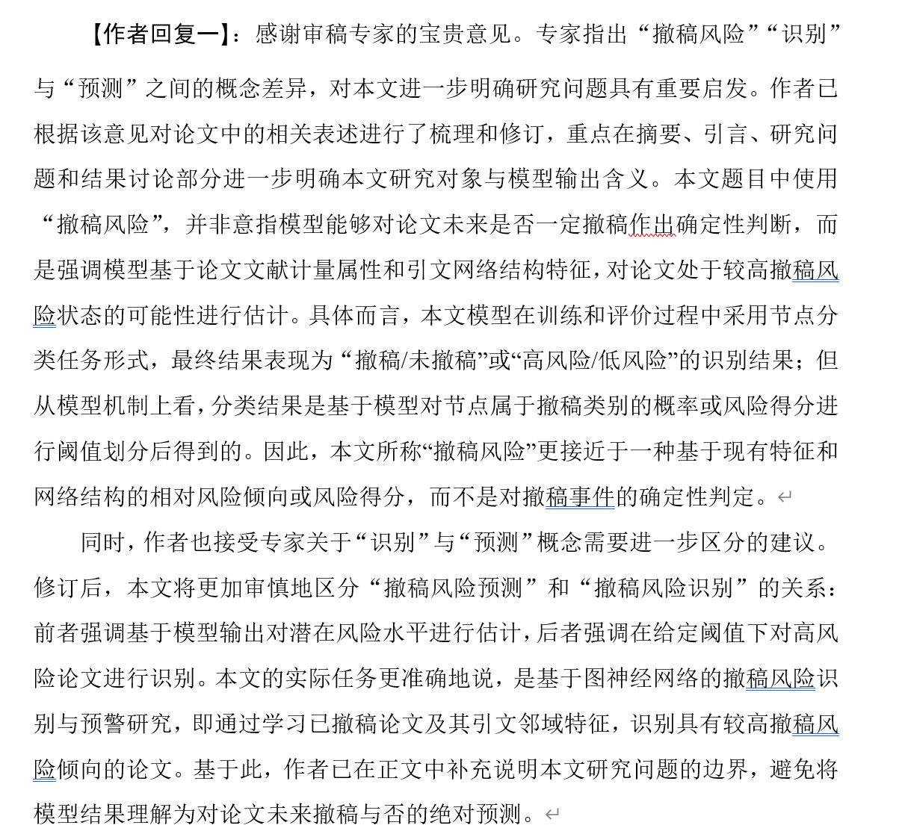
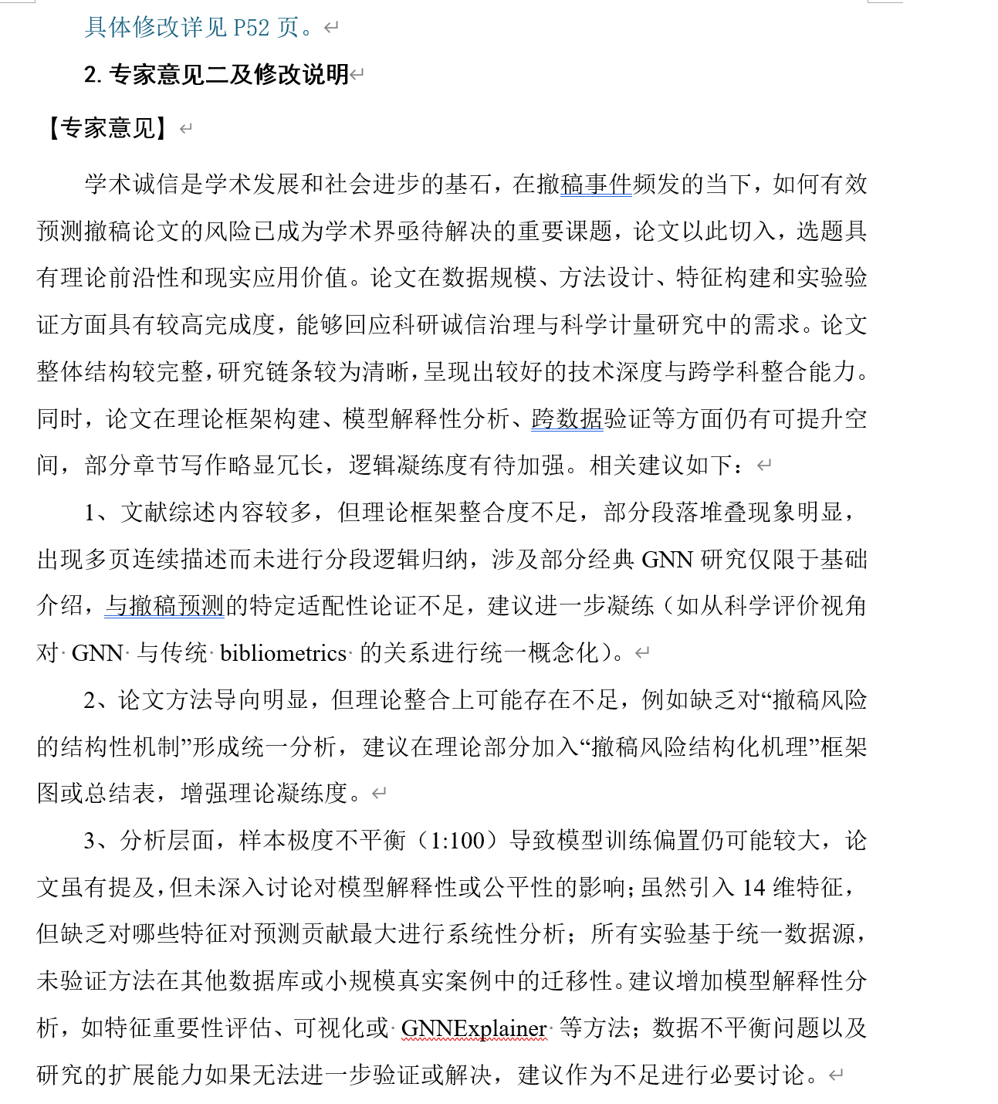
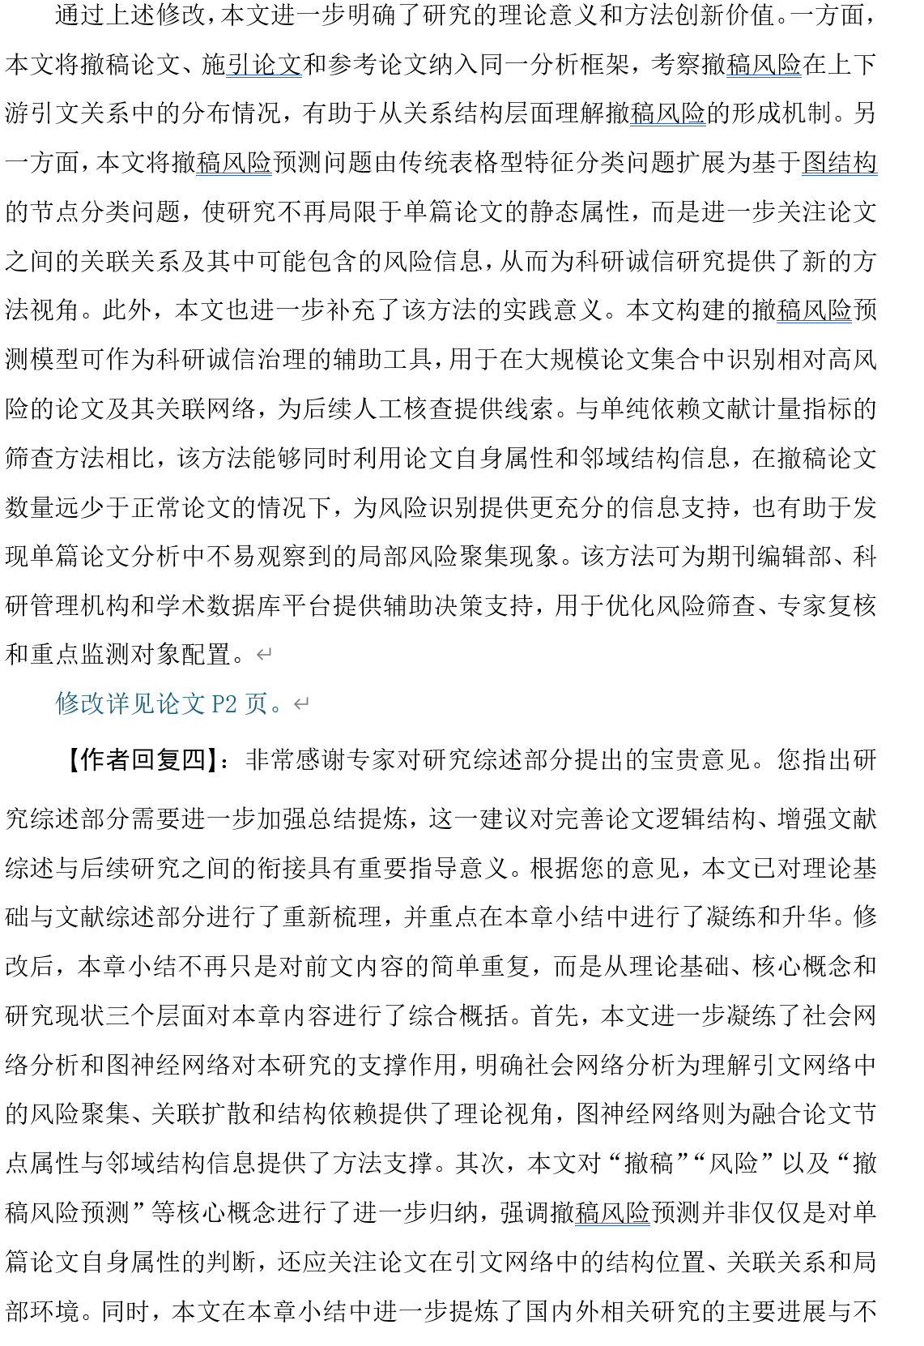
7 盲审意见与修改
按照五位专家的盲审意见对论文进行了修改，形成了一万多字的回复文档，再次感谢专家的指导！

Slide 56
7 修改工作举例
1
!
进一步说明数据与样本结构的局限性
补充说明 Retraction Watch 与 OpenAlex 数据库在数据覆盖、撤稿记录完整性、引文关系收录等方面存在局限；同时指出正负样本高度不平衡可能影响模型训练与结果解释。模型结果定位为科研诚信治理中的辅助识别线索，而非直接判定依据。
2
↗
明确后续模型优化与扩展方向
提出后续将引入特征重要性分析、消融实验、Permutation Importance 或 GNNExplainer 等方法提升可解释性；同时纳入作者 OpenAlex ID、期刊、机构等异构信息，构建更完整的学术异构网络，提高识别准确性、稳定性与可解释性。
✓
从相对性能角度说明模型有效性
3
补充说明当前实验条件下模型的相对有效性。由于撤稿论文数量远少于未撤稿论文，任务具有明显类别不平衡特征，因此不应仅以绝对准确率或单一指标判断效果。结合随机预测基准、对比模型与核心评价指标综合判断，图神经网络方法在融合论文属性与引文网络结构方面具有一定优势。

Slide 57
绪论
8.作者简历及攻读学位期间发表的学术论文与其他相关学术成果
研究背景
研究内容
研究意义

Slide 58
8 作者简历及攻读学位期间发表的学术
论文及其他相关学术成果
作者简历：
2019年09月——2023年06月，在河北大学管理学院获得学士学位。
2023年09月——2026年06月，在中国科学院文献情报中心攻读硕士学位。
学术论文或会议：
[1]马梓越,马廷灿,岳名亮,等.撤稿论文及其施引论文的计量特征分析[J].中国科技期刊研究,2025,36(11):1534-1545.
[2]马梓越,马廷灿,张波.石墨炔技术国际研究态势分析[J].科学观察,2024,19(05):14-26.
[3]刘娜,马廷灿,岳名亮,等.综述论文的潜在同行评议功能[J].现代情报,2026,46(03):162-171.
[4] 马梓越, 马廷灿等. 撤稿论文的施引论文特征分析——以人工智能领域为例[C]. 第十六届全国科学计量学与科教评价研讨会, 2025.
[5] 马梓越, 马廷灿等. 基于高被引论文视角的人工智能领域企业学术影响力分析[C]. 第十五届全国科学计量学与科教评价研讨会, 2024.
参与项目：
参与导师研究课题10余次：龚新高院士“人工智能驱动下计算物理发展的战略研究”项目、华为委托的全球最新科技信息咨询服务项目、国家功勋人物（张定宇）口述史资料采集项目等。
获得荣誉：
[1] 获得中国科学院大学2024-2025学年“三好学生”
[2]受《中华血液学杂志》邀请，作题为“撤稿论文及其施引论文的计量特征分析”的报告。

Slide 59
参考文献
[1] 韩震. 学术诚信是学术发展和社会进步的基石[N]. 光明日报, 2019-04-10(11).
[2] 中共中央办公厅, 国务院办公厅. 关于进一步加强科研诚信建设的若干意见[R/OL]. (2018-05-30)[2026-03-01]. https://www.gov.cn/zhengce/2018-05/30/content_5294886.htm.
[3] 科技部. 科技部会同有关部门部署开展学术不端撤稿论文专项整治行动[EB/OL]. (2025-11-26)[2026-03-01]. https://www.most.gov.cn/kjbgz/202511/t20251126_195342.html.
[4] Hsiao T K, Schneider J. Continued use of retracted papers: temporal trends in citations and (lack of) awareness of retractions shown in citation contexts in biomedicine[J]. Quantitative Science Studies, 2021, 2(4): 1144-1169.
[5] Cabanac G, Labbé C, Magazinov A. The “Problematic Paper Screener” automatically selects suspect publications for post-publication (re)assessment[EB/OL]. arXiv, 2022[2026-01-21]. http://arxiv.org/abs/2210.04895. DOI:10.48550/arXiv.2210.04895.
…
[72] 信泽雅. 撤销论文对学术生态的影响研究——基于哈佛大学Anversa Piero系列撤稿事件的考察[D]. 太原: 山西大学, 2024.
[73] 冯凌子. 论文撤销风险预警研究:框架,模型与实证[D]. 北京:中国科学院大学(中国科学院文献情报中心),2024.
[74] Liu J, Wang X, Liang X. Bibliometric feature identification and analysis of retracted papers in biomedicine: An interpretable machine learning perspective[J]. Information Processing & Management, 2025, 62(5): 104176.
[75] Fletcher A H A, Stevenson M. Predicting retracted research: a dataset and machine learning approaches[J]. Research Integrity and Peer Review, 2025, 10(1): 9.
[76] Zheng E, Fu H, Thelwall M, et al. Can social media provide early warning of retraction? Evidence from critical tweets identified by human annotation and large language models[J]. Journal of the Association for Information Science and Technology, 2025: asi.70028.
[77] Li C, Zhang J, Chen W, et al. An Approach to Trustworthy Article Ranking by NLP and Multi-Layered Analysis and Optimization[J]. Algorithms, 2025, 18(7): 408.
[78] Ellie Kincaid.Nearly 20 Hindawi journals delisted from leading index amid concerns of papermill activity[EB/OL]. (2023-03-21)[2026-01-20]. https://retractionwatch.com/2023/03/21/nearly-20-hindawi-journals-delisted-from-leading-index-amid-concerns-of-papermill-activity/.

Slide 60
感谢各位专家老师的宝贵指导！
Notes:
聆听去掉

